Slide 1

🌳
مغامرات نبيه
روبوتي الذكي
نبني معًا «نبيه»… الروبوت الذي يمشي ويرى ويتكلم
إعداد وتقديم: أ. محمد زيتون
Notes:
رحّب بالطلاب بحماس. قل: «في هذه الدورة لن نتفرج على روبوت… سنبنيه بأيدينا، ونعلّمه بأنفسنا».

Slide 2
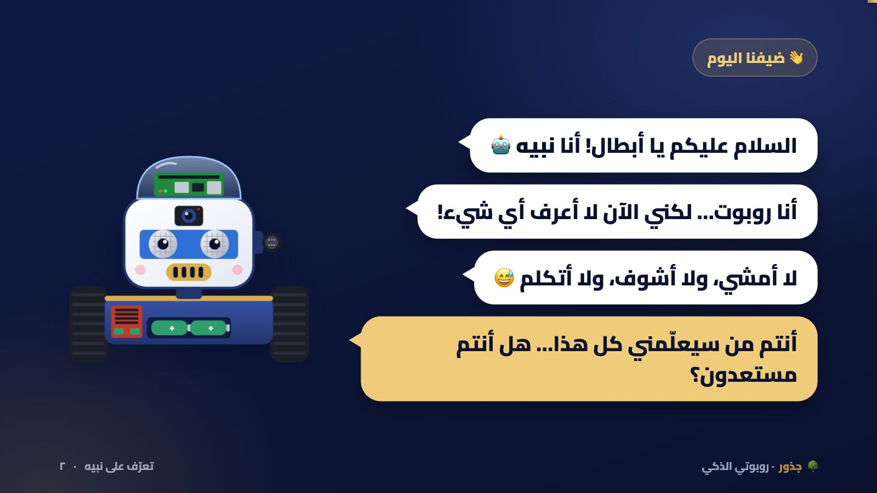
Notes:
اضغط «التالي» لتظهر كل جملة. اقرأها بصوت روبوت مضحك، أو اطلب من طالب أن يقرأها. بعد الجملة الأخيرة انتظر حتى يقول الطلاب «مستعدين!».
💡 هذه الأداة تفاعلية بالكامل في منصة جذور، فاعرضها من المنصة إن أمكن.

Slide 3

🦸 قوى نبيه الخارقة
بنهاية الدورة… نبيه سيستطيع أن
⚽
🦇
🚗
يلحق الكرة
يحس بالجدار
يمشي ويلفّ
يرى لونها ويمشي خلفها
فيتوقف قبل أن يصطدم
للأمام والخلف، ويمين ويسار
📱
🗣️
😊
يطيعك من الجوال
يتكلم ويسمع
يعرف أصحابه
وترى ما يراه بعينه
تسأله بالعربي فيرد عليك
ويسلّم على كل واحد باسمه
تعرّف على نبيه · ٣
🌳 جذور · روبوتي الذكي
Notes:
اسأل: «أي قوة تتمنى أن نبدأ بها؟». سجّل الأكثر طلبًا على السبورة، وذكّرهم بها حين نصل إليها.

Slide 4
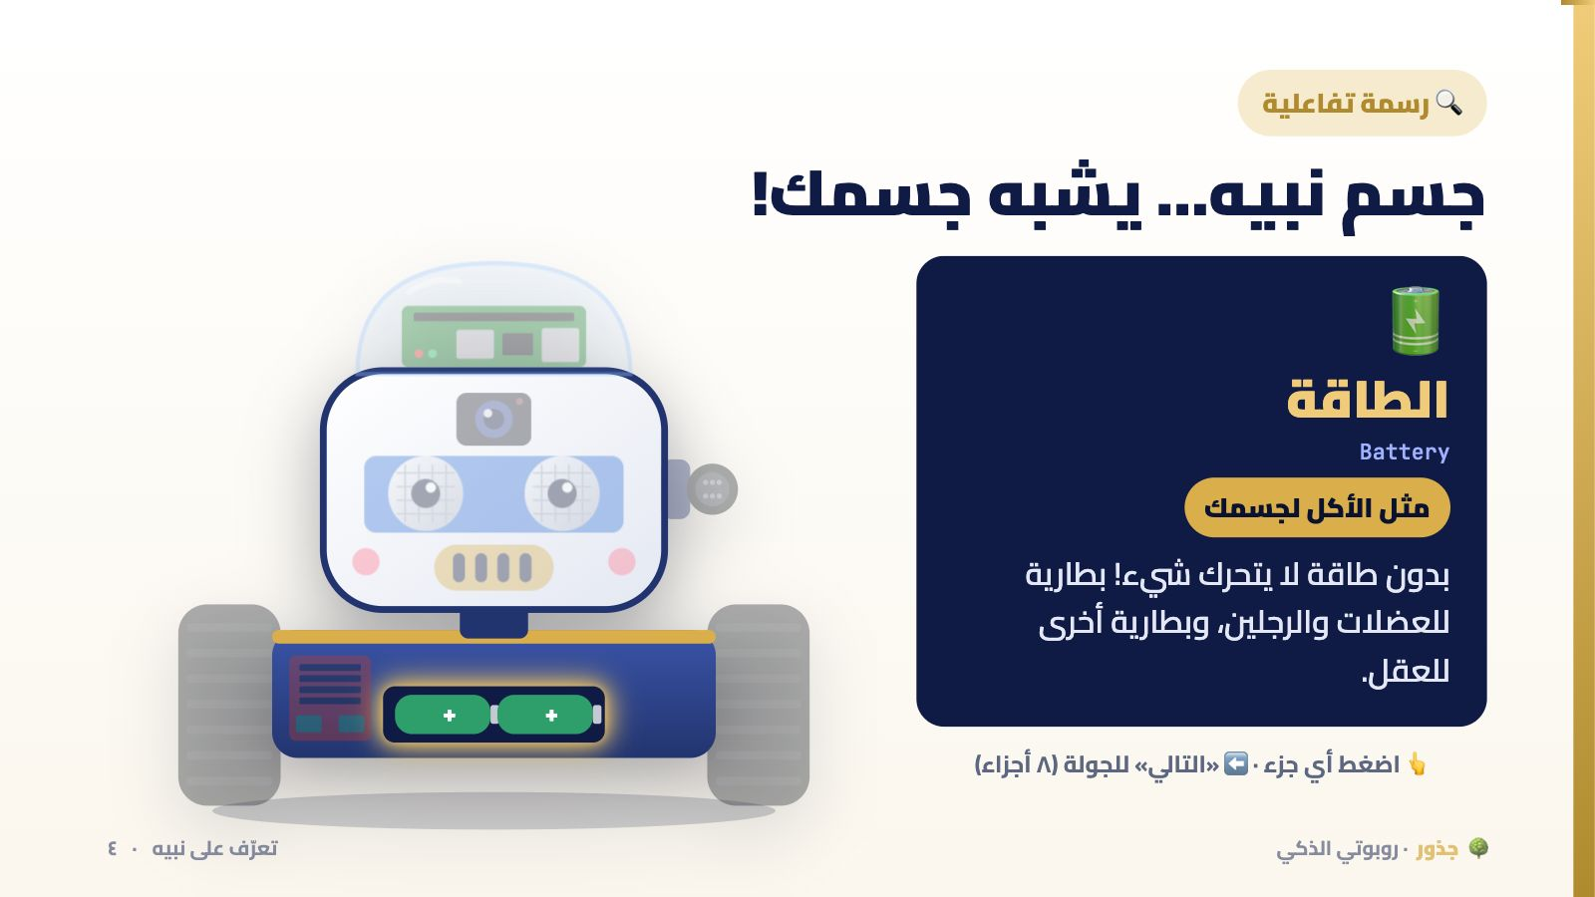
Notes:
اضغط «التالي» لجولة على الأجزاء الثمانية، أو اطلب من طالب أن يأتي ويضغط على جزء يختاره. قبل أن تكشف كل جزء اسأل: «ماذا يقابل هذا الجزء في جسمك؟». انتبه: حساس الألتراسونك يشبه العينين، لكن العين الحقيقية لنبيه هي الكاميرا الصغيرة فوقه. هذه مفاجأة جميلة للطلاب.
💡 هذه الأداة تفاعلية بالكامل في منصة جذور، فاعرضها من المنصة إن أمكن.

Slide 5
سرّ مهم
الروبوت لا يفكر وحده…
نحن الذين نعلّمه كيف يفكر
تعرّف على نبيه · ٥
🌳 جذور · روبوتي الذكي
Notes:
وضّح: كل ما سيفعله نبيه هو أوامر سنكتبها نحن. لو أخطأ نبيه، فنحن من سيصلح الخطأ. هذا اسمه «البرمجة».

Slide 6
🗺️ خريطة المغامرة
اثنتا عشرة وحدة… حتى يصبح نبيه ذكيًّا
الوحدة ٣
🐍
الوحدة ٢
⚙️
الوحدة ١
🍓
الوحدة ٠
🤖
نتعلم لغة بايثون
نجهّز العقل
ما الراسبيري باي؟
تعرّف على نبيه
الوحدة ٧
⚽
الوحدة ٦
🦇
الوحدة ٥
🚗
الوحدة ٤
💡
نبيه يلحق الكرة
نبيه يحس بالجدار
نبيه يمشي
ليد وزر
الوحدة ١١
🎓
الوحدة ١٠
🧠
الوحدة ٩
🗣️
الوحدة ٨
😊
نبيه في الجوال
عقل نبيه
نبيه يتكلم ويسمع
نبيه يعرف أصحابه
تعرّف على نبيه · ٦
🌳 جذور · روبوتي الذكي
Notes:
مرّ على الخريطة بسرعة. قل: «كل وحدة تعطي نبيه قوة جديدة، وفي آخر وحدة نعرض نبيه أمام المدرسة كلها».

Slide 7
🧭 هكذا نسير في كل وحدة
كل وحدة… خمس خطوات
🎯 مهمتي — ماذا سأتعلم اليوم؟
١
📘 أفهم — بالصور والرسومات التي نضغط عليها
٢
🛠️ أجرّب — بيدي على نبيه الحقيقي
٣
🏆 أتحدّى — مهمة صغيرة أحلّها مع فريقي
٤
✅ أختبر نفسي — أسئلة سريعة ممتعة
٥
تعرّف على نبيه · ٧
🌳 جذور · روبوتي الذكي
Notes:
قسّم الطلاب من الآن إلى فرق، من ٣ إلى ٤ طلاب في كل فريق. لكل فريق اسم، وسيبقى الفريق نفسه حتى آخر الدورة.

Slide 8
🦺 قواعد المهندس الصغير
قبل أن نلمس أي قطعة
🙋
🔌
المعلم والبطارية
نطفئ أولًا
لا نشحن البطارية ولا نركّبها إلا مع المعلم
لا نركّب سلكًا ولا ننزعه والكهرباء واصلة
🥤
🤲
بعيدًا عن الماء
من الأطراف
لا أكل ولا شرب بجانب نبيه
نمسك اللوحة من أطرافها، ولا نلمس القطع الصغيرة
تعرّف على نبيه · ٨
🌳 جذور · روبوتي الذكي
Notes:
اطلب من كل فريق أن يقرأ قاعدة بصوت عالٍ. يمكنك طباعة هذه القواعد وتعليقها في المعمل.

Slide 9
✅ اختبر نفسك
حساس الألتراسونك يشبه العينين… فماذا يفعل حقًّا؟
يرى الألوان والوجوه
يرى الألوان والوجوه
أ
أ
هذا عمل الكاميرا، العين الحقيقية لنبيه
يعرف كم يبعد الجدار
يعرف كم يبعد الجدار
ب
✓
صحيح! يطلق صوتًا لا نسمعه، ويسمع صداه… مثل الخفاش 🦇
يسمع كلامنا
يسمع كلامنا
ج
ج
هذا عمل الميكروفون، أذن نبيه
تعرّف على نبيه · ٩
🌳 جذور · روبوتي الذكي
Notes:
اضغط على أي خيار ليظهر الجواب. اسأل بعدها: «من يعرف حيوانًا آخر يستخدم الصدى؟» (الدلفين).

Slide 10
✅ اختبر نفسك
أي جزء هو عقل نبيه الذي يفكر ويقرر؟
البطارية
البطارية
أ
أ
البطارية تعطي الطاقة، لكنها لا تفكر
لوحة المحركات L298N
لوحة المحركات L298N
ب
ب
هذه العضلات: تنفّذ الأمر، لكنها لا تقرر
لوحة Raspberry Pi
لوحة Raspberry Pi
ج
✓
صحيح! وسنتعرّف عليها في الوحدة القادمة 🍓
تعرّف على نبيه · ١٠
🌳 جذور · روبوتي الذكي
Notes:
هذا السؤال جسر للوحدة الأولى. بعد الجواب قل: «إذن… ما هذا الراسبيري باي؟ هذا ما سنكتشفه الآن».

Slide 11
الوحدة ١
١
ما الراسبيري باي؟
عقل نبيه: حاسوب كامل… بحجم كفّ يدك
ما الراسبيري باي؟ · ١١
🌳 جذور · روبوتي الذكي
Notes:
ارفع لوحة Raspberry Pi الحقيقية أمام الطلاب، واسأل: «هل تصدقون أن هذا كمبيوتر كامل؟».

Slide 12
🎯 مهمتي اليوم
بنهاية هذه الوحدة سأعرف
ما الراسبيري باي؟ ولماذا هو عقل نبيه
١
قصة اختراعه واسمه العجيب
٢
أجزاء اللوحة، وأين أوصل كل شيء
٣
الفرق بين الراسبيري باي والأردوينو
٤
ما الراسبيري باي؟ · ١٢
🌳 جذور · روبوتي الذكي
Notes:
اقرأ المهمات بسرعة، وارجع إليها في آخر الوحدة: «هل عرفنا كل هذا؟».

Slide 13
في جملة واحدة
الراسبيري باي حاسوب كامل…
بحجم بطاقة البنك
ما الراسبيري باي؟ · ١٣
🌳 جذور · روبوتي الذكي
Notes:
قارن حجمه ببطاقة أو بجوال. وضّح: فيه كل ما في كمبيوتر المدرسة: معالج وذاكرة وإنترنت وشاشة.

Slide 14
🤔 ماذا يقدر أن يفعل؟
مثل كمبيوتر المدرسة… وأكثر!
🌐
🖥️
إنترنت
شاشة وكيبورد وماوس
يتصل بالواي فاي، ويفتح المواقع
نوصلها فيصير كمبيوترًا عاديًّا
🤖
🐍
يحرك الأشياء!
برمجة
له دبابيس يكلّم بها المحركات والحساسات، وهذا ما لا يقدر عليه كمبيوتر المدرسة
نكتب عليه البرامج بلغة بايثون
ما الراسبيري باي؟ · ١٤
🌳 جذور · روبوتي الذكي
Notes:
ركّز على البطاقة الرابعة: هذه ميزته الكبرى، ولهذا اخترناه عقلًا لنبيه.

Slide 15
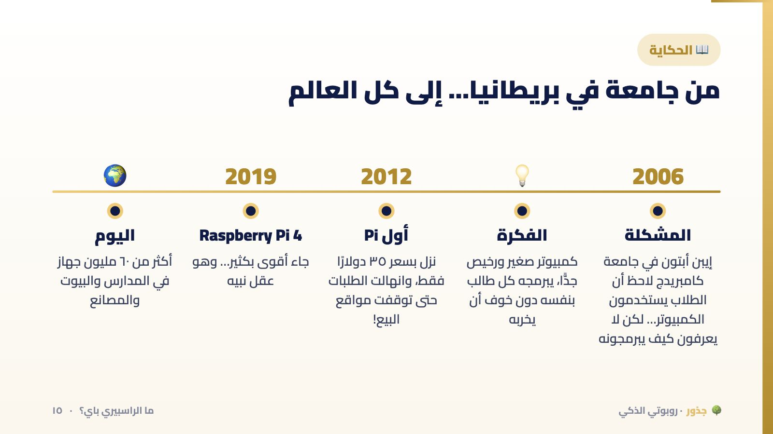
Notes:
المغزى: الراسبيري باي صُنع من أجل الطلاب أنفسهم، ليتعلموا البرمجة وهم يجرّبون. اسأل: «لو صنعت جهازًا للطلاب، ماذا ستضع فيه؟».
💡 هذه الأداة تفاعلية بالكامل في منصة جذور، فاعرضها من المنصة إن أمكن.

Slide 16
🍓 سرّ الاسم
لماذا اسمه Raspberry Pi؟
🐍
🍓
Pi = من Python
Raspberry = توت العليق
لغة البرمجة التي صنعوه من أجلها… وهي نفس اللغة التي سنبرمج بها نبيه!
شركات الكمبيوتر القديمة كانت تحب أسماء الفواكه، مثل Apple (تفاحة)، فاختاروا فاكهة أيضًا
ما الراسبيري باي؟ · ١٦
🌳 جذور · روبوتي الذكي
Notes:
الطلاب يحبون قصص الأسماء. اسأل: «لو صنعتم روبوتًا، أي فاكهة تختارون اسمًا له؟».

Slide 17
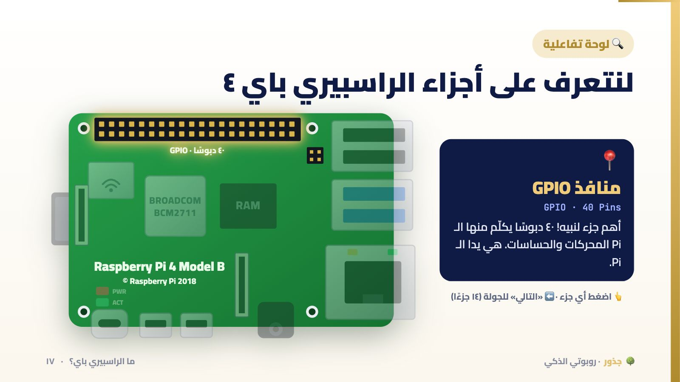
Notes:
اضغط «التالي» لجولة على ١٤ جزءًا، والجولة تنتهي بأهم جزء لنبيه: منافذ GPIO. الأفضل أن يمسك كل فريق لوحة حقيقية، ويجد الجزء نفسه عليها كلما ظهر في الرسمة. كرت الذاكرة تحت اللوحة، فاقلبها ليروه.
💡 هذه الأداة تفاعلية بالكامل في منصة جذور، فاعرضها من المنصة إن أمكن.

Slide 18
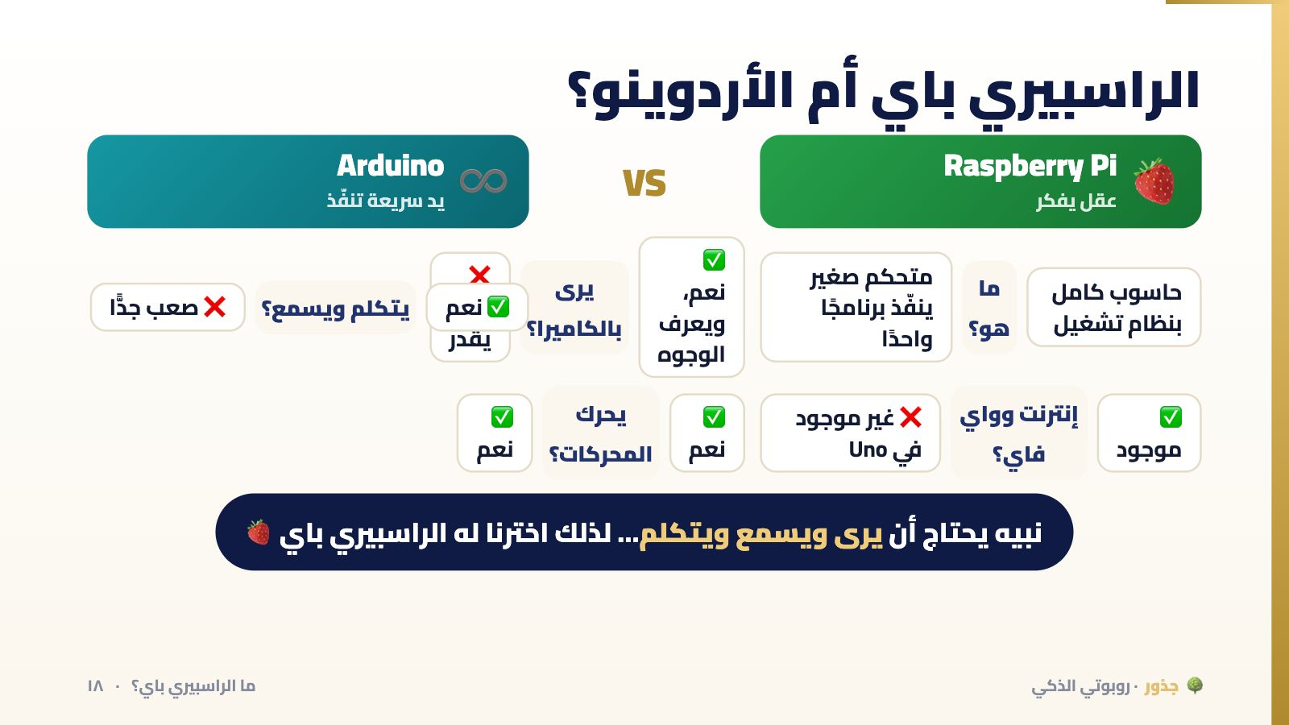
Notes:
لا تجعل الطلاب يظنون أن الأردوينو سيئ. قل: «الأردوينو ممتاز للأعمال البسيطة السريعة، مثل الإشارة الضوئية. أما نبيه فيحتاج عقلًا كبيرًا يفكر». من درس الأردوينو قبل ذلك سيفهم المقارنة بسرعة.
💡 هذه الأداة تفاعلية بالكامل في منصة جذور، فاعرضها من المنصة إن أمكن.

Slide 19
📦 نفتح الصندوق
ماذا في صندوق الراسبيري باي؟
⚡
💾
🍓
الشاحن USB-C
كرت الذاكرة
لوحة Pi 4
٥ فولت و٣ أمبير
فيه نظام التشغيل
العقل نفسه
🖥️
🌀
🏠
الشاشة وكابل HDMI
مروحة التهوية
الجراب
لنرى ما يفعله الـ Pi
تبرّد العقل وهو يفكر
بيت يحمي اللوحة
ما الراسبيري باي؟ · ١٩
🌳 جذور · روبوتي الذكي
Notes:
افتح الصندوق الحقيقي أمام الطلاب قطعة قطعة. ملاحظة للمعلم: منفذ الشاشة في Pi 4 صغير (micro-HDMI)، فتأكد أن الكابل الذي في الصندوق من هذا النوع، أو استخدم محوّلًا.

Slide 20
✅ اختبر نفسك
أين يحفظ الراسبيري باي نظام التشغيل وبرامجنا؟
في الذاكرة المؤقتة RAM
في الذاكرة المؤقتة RAM
أ
أ
الـ RAM مثل السبورة: تنمسح لما نطفي الجهاز
في كرت الذاكرة microSD
في كرت الذاكرة microSD
ب
✓
صحيح! مثل الحقيبة، كل شيء يبقى فيها محفوظًا 💾
في المروحة
في المروحة
ج
ج
المروحة تبرّد اللوحة فقط 🌀
ما الراسبيري باي؟ · ٢٠
🌳 جذور · روبوتي الذكي
Notes:
لو أخطأ أغلب الطلاب، ارجع لشريحة اللوحة واضغط على الجزأين: الذاكرة المؤقتة، وكرت الذاكرة.

Slide 21
✅ اختبر نفسك
من أي جزء سيكلّم الراسبيري باي محركات نبيه؟
منافذ GPIO
منافذ GPIO
أ
✓
صحيح! هي يدا الـ Pi، وسنستخدمها كثيرًا 📍
منفذ الإنترنت
منفذ الإنترنت
ب
ب
هذا للإنترنت بالسلك فقط
مخرج الصوت
مخرج الصوت
ج
ج
هذا لسماعة نبيه، ليتكلم
ما الراسبيري باي؟ · ٢١
🌳 جذور · روبوتي الذكي
Notes:
هذا أهم سؤال في الوحدة، لأن منافذ GPIO هي أساس كل الوحدات القادمة.

Slide 22
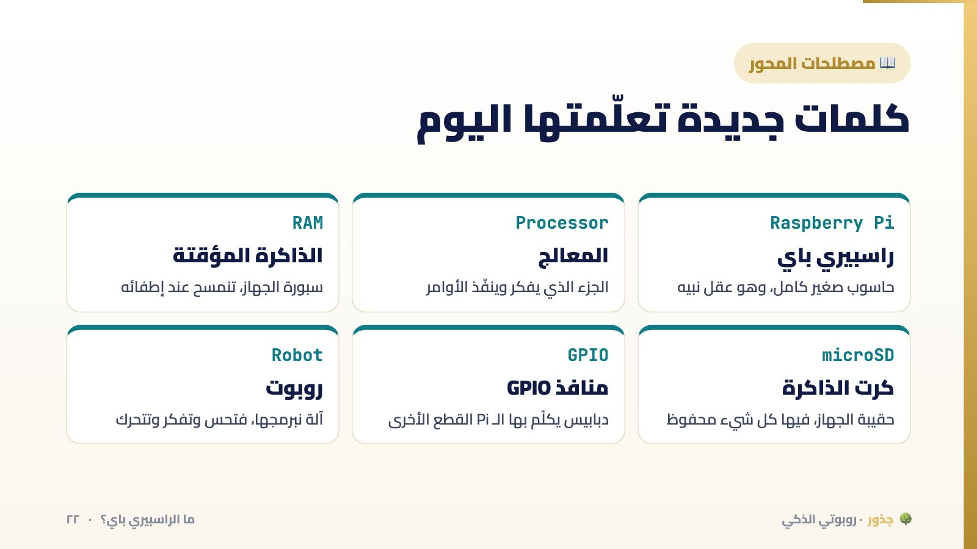
Notes:
اطلب من كل فريق أن يختار كلمة ويشرحها بأسلوبه للفريق الآخر.
💡 هذه الأداة تفاعلية بالكامل في منصة جذور، فاعرضها من المنصة إن أمكن.

Slide 23
🏆 تحدّي الفريق — ٥ دقائق
ارسم نبيه الخاص بفريقك
ارسموا روبوتًا بالشكل الذي تحبونه
١
5:00
حدّدوا عليه: العقل، والعين، والأذن، والفم، والرجلين
٢
٥ دقائق
اكتبوا تحت كل جزء: ماذا يقابله في الروبوت الحقيقي؟
٣
اعرضوا رسمتكم على باقي الفرق في دقيقة واحدة
٤
ما الراسبيري باي؟ · ٢٣
🌳 جذور · روبوتي الذكي
Notes:
اضغط على المؤقت ليبدأ العد. علّق الرسومات في المعمل، وسنرجع إليها عندما يكتمل نبيه الحقيقي.

Slide 24
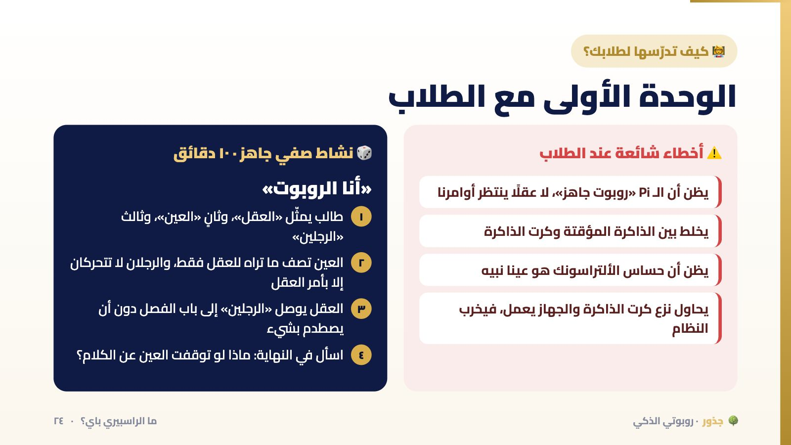
Notes:
نشاط «أنا الروبوت» يرسّخ فكرة أن العقل يستقبل ويقرر ويأمر، وهي فكرة الدورة كلها.
💡 هذه الأداة تفاعلية بالكامل في منصة جذور، فاعرضها من المنصة إن أمكن.

Slide 25
🌳
أحسنتم يا مهندسين!
في الوحدة القادمة: نجهّز عقل نبيه ونشغّله لأول مرة ⚙️
روبوتي الذكي · إعداد وتقديم: أ. محمد زيتون
Notes:
قبل الوحدة القادمة: جهّز الشاشة والكيبورد والماوس، وكرت الذاكرة.

Slide 26
الوحدة ٢
٢
نجهّز عقل نبيه
نركّب الراسبيري باي، ونشغّله، ونكتب أول برنامج
نجهّز عقل نبيه · ٢٦
🌳 جذور · روبوتي الذكي
Notes:
جهّز قبل الحصة: كرت الذاكرة جاهز بالنظام (الشريحة الرابعة)، والشاشة والكيبورد والماوس، وصندوق الـ Pi لكل فريق إن وُجد.

Slide 27
🎯 مهمتي اليوم
بنهاية هذه الوحدة سأستطيع أن
أعرف ما نظام التشغيل
١
أركّب الراسبيري باي بالترتيب الصحيح
٢
أشغّله وأتجوّل في سطح المكتب
٣
أكتب أول برنامج لنبيه… وأطفئ الجهاز بأمان
٤
نجهّز عقل نبيه · ٢٧
🌳 جذور · روبوتي الذكي
Notes:
اربط بالوحدة الماضية: «عرفنا أجزاء العقل… اليوم نوقظه لأول مرة!».

Slide 28
🤔 ما نظام التشغيل؟
كل جهاز ذكي… له مدير
🍓
🤖
🍎
🪟
Raspberry Pi OS
Android
macOS
Windows
مدير عقل نبيه!
في كثير من الجوالات
في أجهزة أبل
في أغلب أجهزة المدرسة
نجهّز عقل نبيه · ٢٨
🌳 جذور · روبوتي الذكي
Notes:
وضّح: نظام التشغيل مثل مدير المدرسة: ينظّم كل شيء، ويقرر أي برنامج يعمل، ويكلّم الشاشة والكيبورد. بدونه يكون الجهاز قطعة صامتة. اسأل: «أي نظام موجود في جوالك؟».

Slide 29
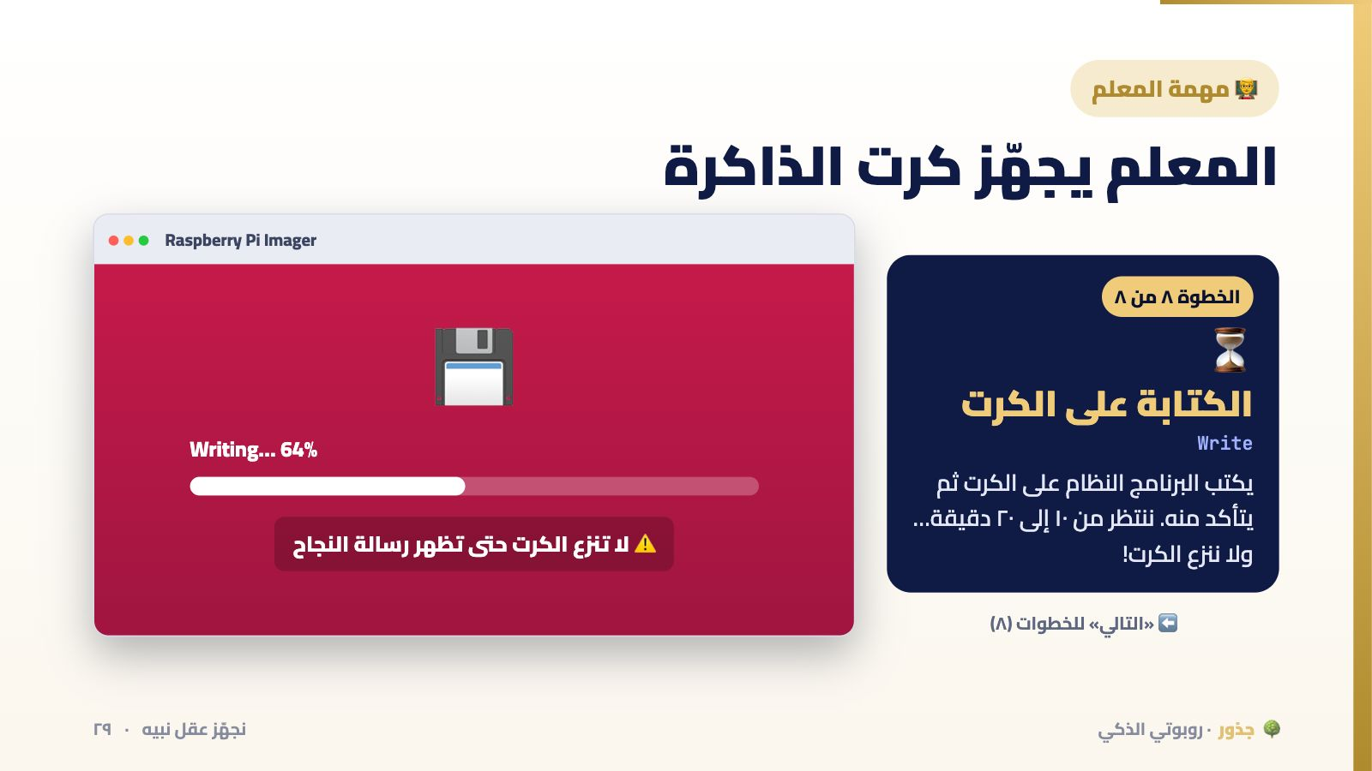
Notes:
هذه الخطوة يعملها المعلم قبل الحصة على أي لابتوب، ببرنامج Raspberry Pi Imager المجاني من موقع raspberrypi.com/software. اعرضها على الطلاب ليعرفوا ماذا حدث للكرت، لكن لا يحتاجون تطبيقها. مهم جدًّا: اكتب كلمة المرور وشبكة الواي فاي في دفترك، وسنحتاج اسم الجهاز nabeeh في الوحدات القادمة. ⚠️ لا تكتب على كرت مشروع المصمك، بل استخدم كرتًا جديدًا.
💡 هذه الأداة تفاعلية بالكامل في منصة جذور، فاعرضها من المنصة إن أمكن.

Slide 30
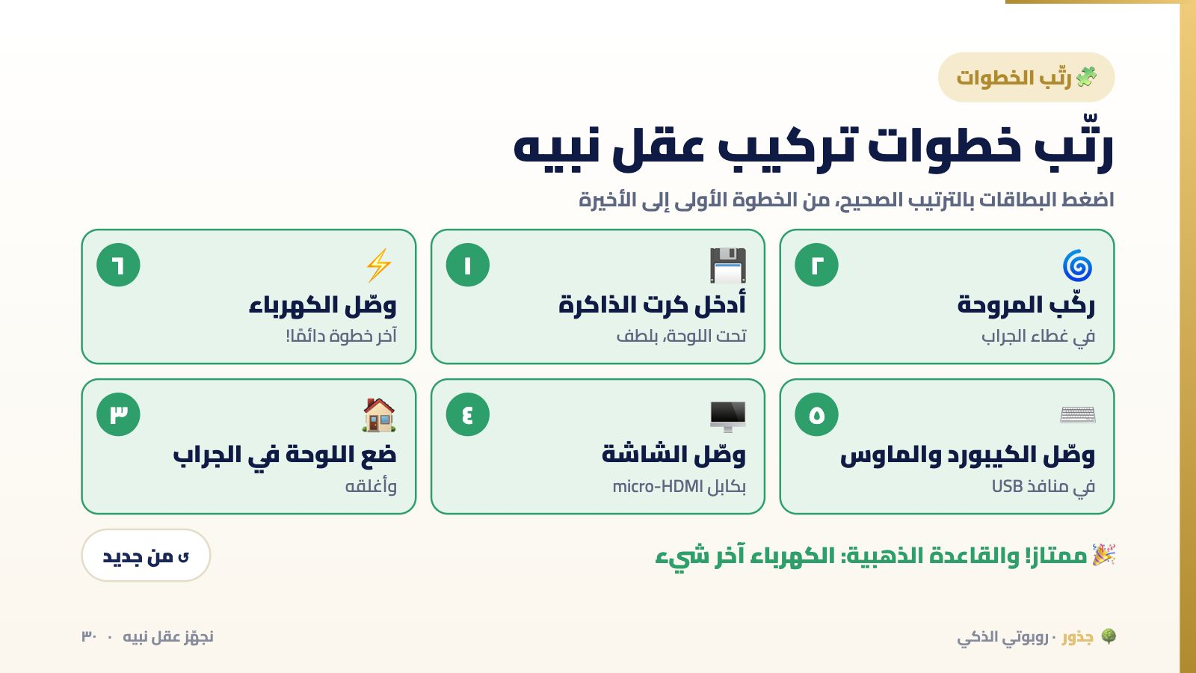
Notes:
دع الفرق تتنافس: فريق يأتي ويضغط البطاقات. لو أخطأ تهتز البطاقة. زر «التالي» يكشف الترتيب واحدة واحدة إذا أردت. ملاحظة: كرت الذاكرة قد يُدخل بعد الجراب في بعض الأنواع، المهم أن الكهرباء دائمًا آخر شيء. بعدها طبّقوا الترتيب على القطع الحقيقية.
💡 هذه الأداة تفاعلية بالكامل في منصة جذور، فاعرضها من المنصة إن أمكن.

Slide 31
القاعدة الذهبية
نوصّل كل شيء أولًا…
والكهرباء آخر شيء
نجهّز عقل نبيه · ٣١
🌳 جذور · روبوتي الذكي
Notes:
كرّرها مع الطلاب بصوت واحد. وعند الإطفاء العكس: نطفئ من القائمة أولًا، ثم ننزع الكهرباء.

Slide 32
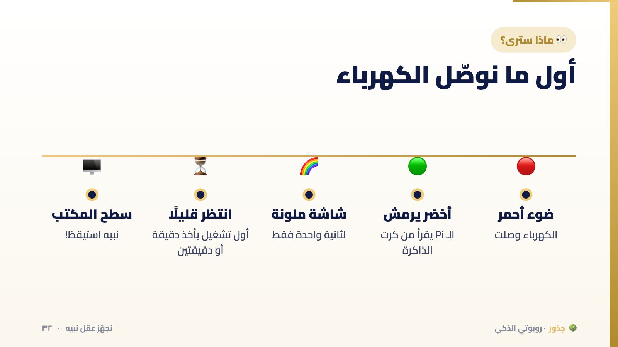
Notes:
إذا لم يظهر شيء على الشاشة: تأكد أن الكابل في منفذ HDMI الأقرب لمدخل الكهرباء (HDMI 0)، وأن الشاشة على المدخل الصحيح. إذا بقي الضوء الأحمر وحده ولم يرمش الأخضر: الكرت غير مجهّز أو غير مُدخل جيدًا.
💡 هذه الأداة تفاعلية بالكامل في منصة جذور، فاعرضها من المنصة إن أمكن.

Slide 33
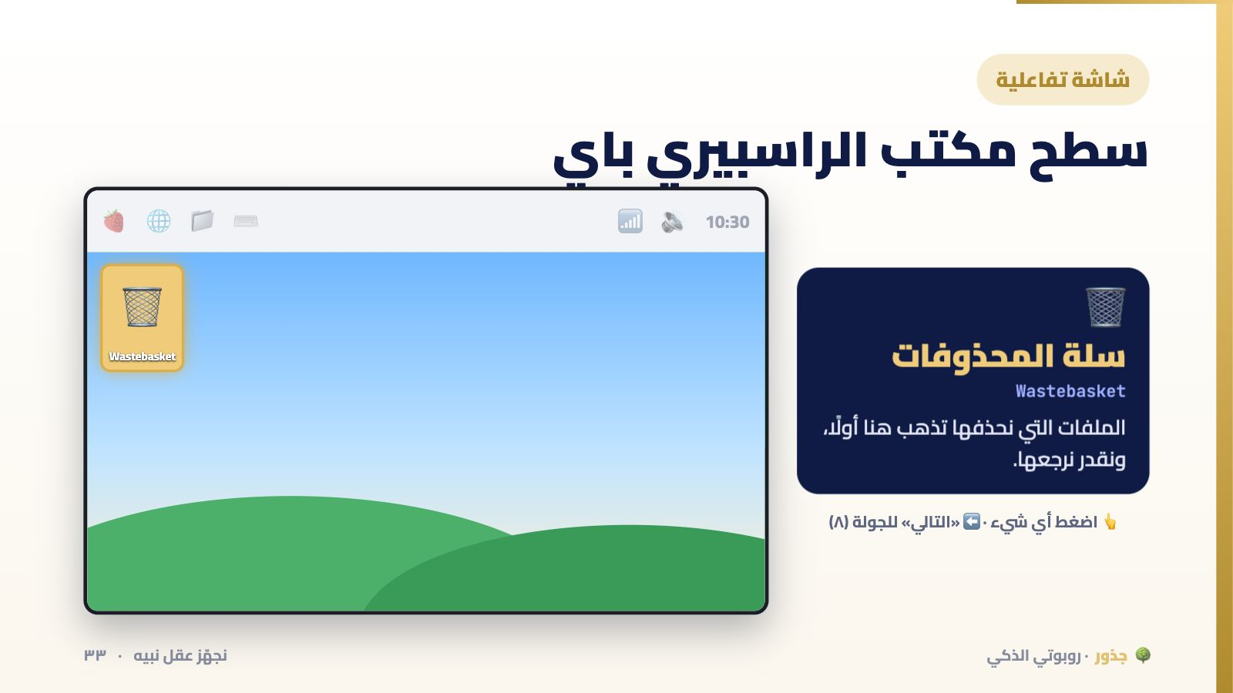
Notes:
اضغط «التالي» للجولة. ثم أعطِ كل فريق دقيقتين يستكشف فيها بنفسه: يفتح مدير الملفات، ويغيّر الصوت. أهم شيء: زر التوتة 🍓، فمنه نفتح البرامج ونطفئ الجهاز.
💡 هذه الأداة تفاعلية بالكامل في منصة جذور، فاعرضها من المنصة إن أمكن.

Slide 34
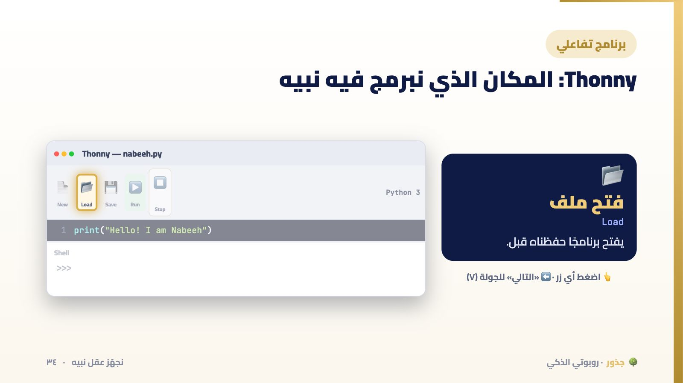
Notes:
نفتح Thonny من: زر التوتة ← Programming ← Thonny. اضغط «التالي» للجولة، وعند زر التشغيل تظهر النتيجة في الأسفل. ملاحظة للمعلم: برنامج Thonny على الـ Pi قد يعرض الحروف العربية مقطّعة أو معكوسة، لذلك نكتب الرسائل على الشاشة بالإنجليزي. أما كلام نبيه بصوته فسيكون بالعربي في الوحدة التاسعة.
💡 هذه الأداة تفاعلية بالكامل في منصة جذور، فاعرضها من المنصة إن أمكن.

Slide 35
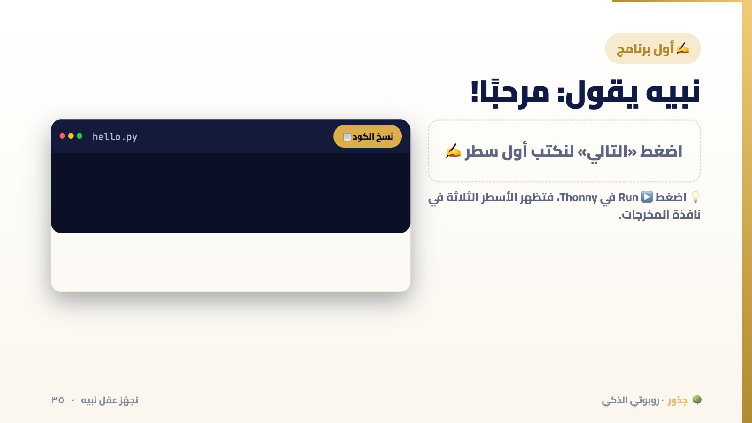
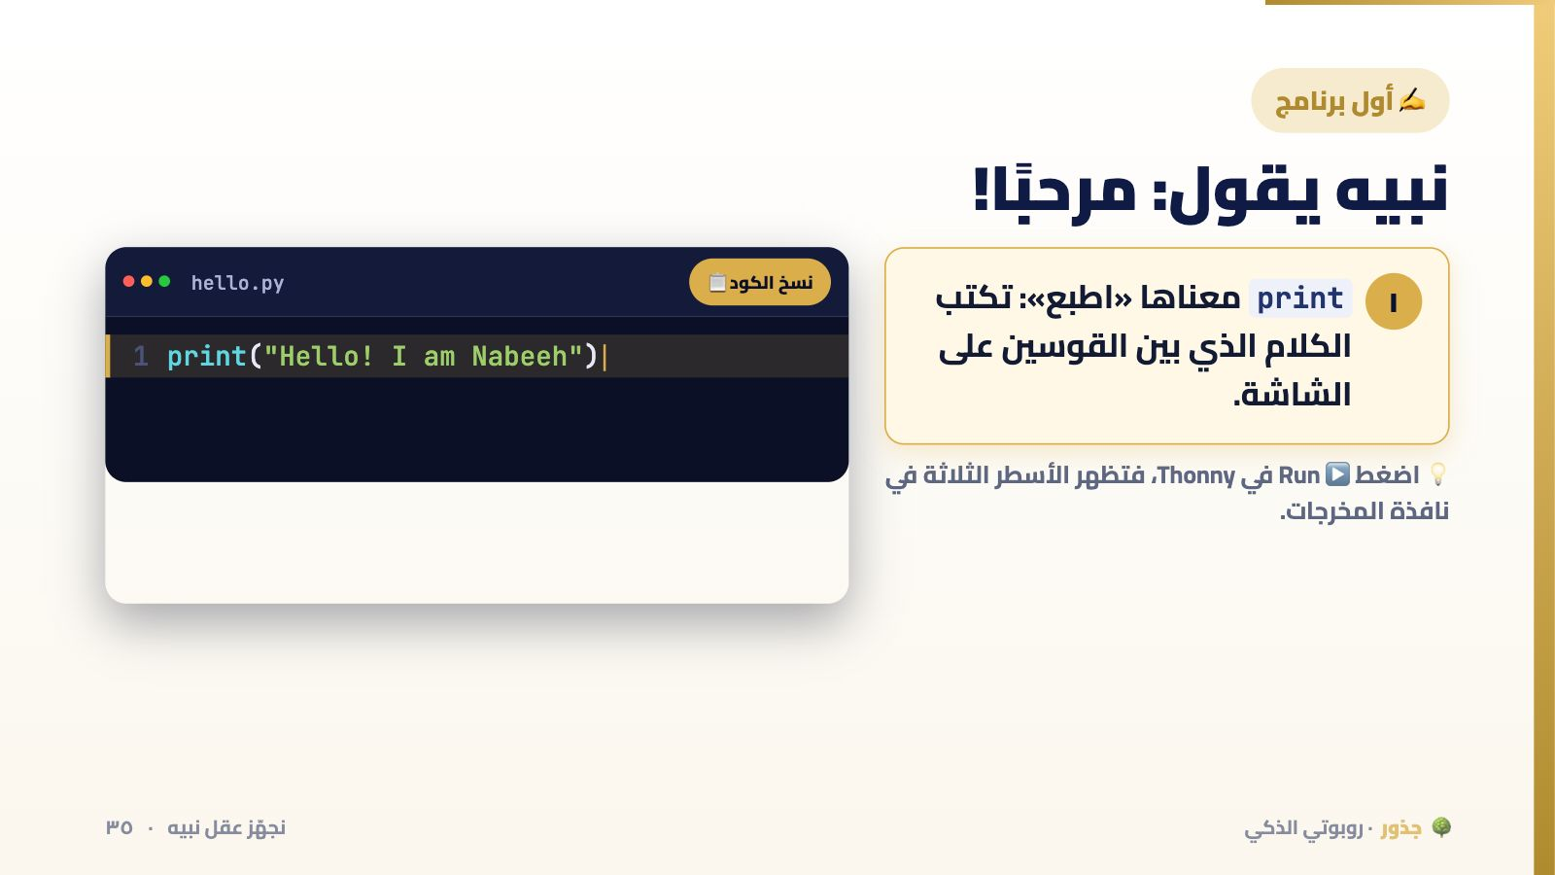
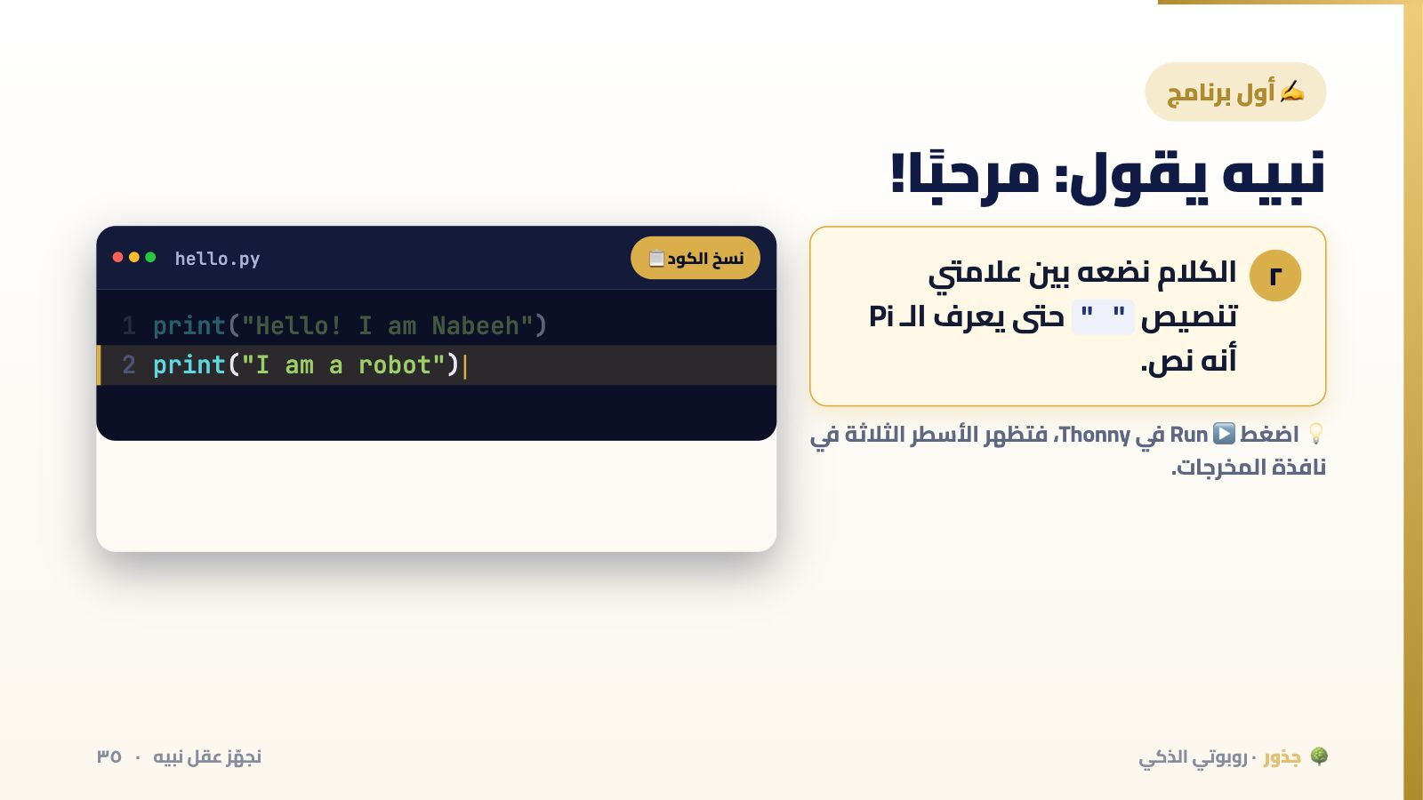
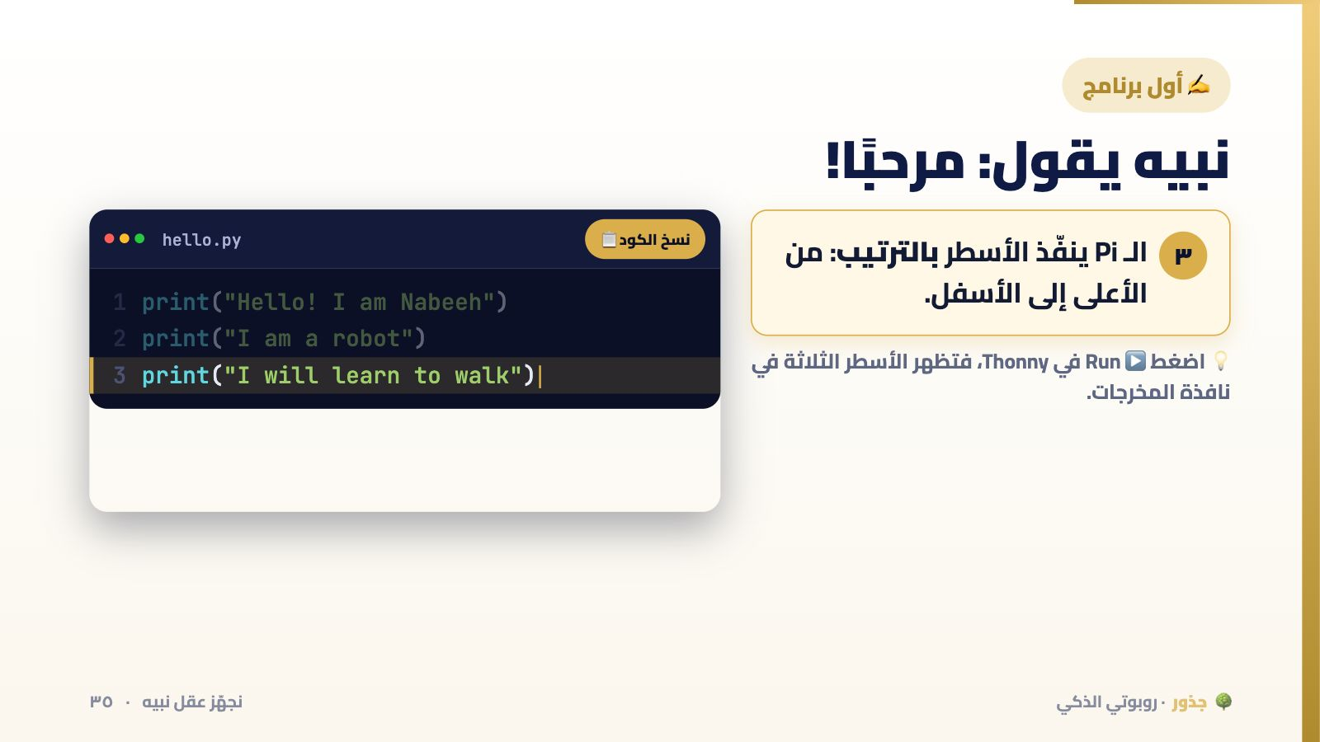
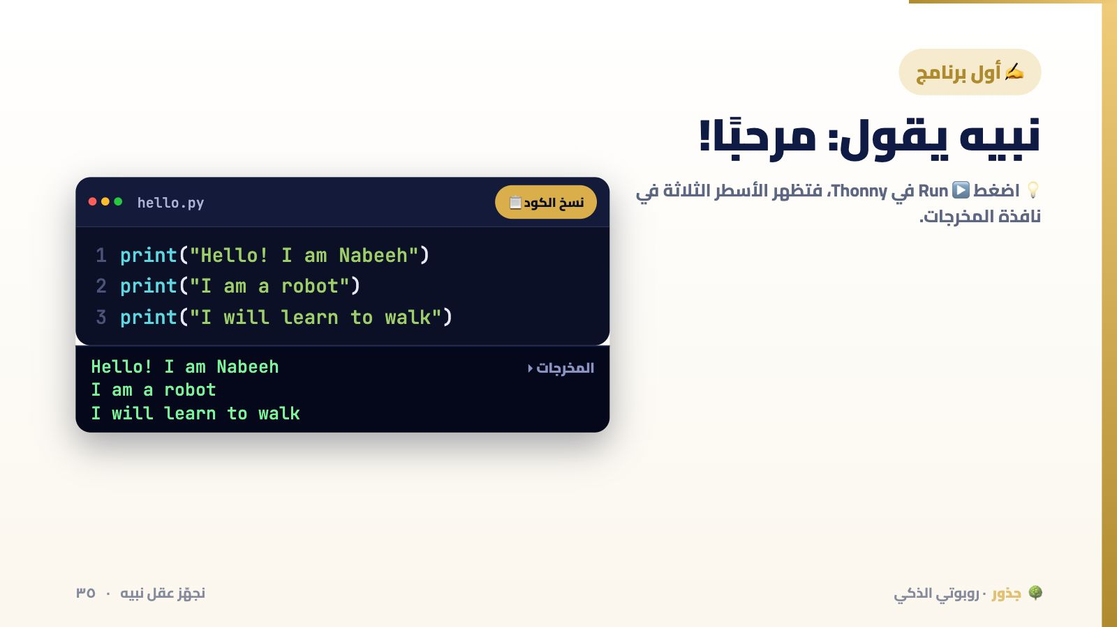
Notes:
دع كل فريق يكتب البرنامج بنفسه حرفًا حرفًا. أشهر الأخطاء: نسيان علامة التنصيص أو القوس، أو كتابة Print بحرف كبير. لا تصلح لهم مباشرة: اطلب منهم قراءة رسالة الخطأ الحمراء أولًا.
🖱️ اضغط للانتقال بين الخطوات.

Slide 36
🏆 تحدّي الفريق — ٥ دقائق
اجعل نبيه يعرّف بفريقك
اكتبوا print فيها اسم فريقكم بالإنجليزي
١
5:00
أضيفوا سطرًا لكل عضو في الفريق: print("Sara")
٢
٥ دقائق
شغّلوا البرنامج بزر ▶️
٣
تحدٍّ إضافي: اجعلوا نبيه يرسم نجمة: print("*****")
٤
نجهّز عقل نبيه · ٣٦
🌳 جذور · روبوتي الذكي
Notes:
تجوّل بين الفرق. الفريق الذي ينتهي يساعد فريقًا آخر بدل أن ينتظر.

Slide 37
🔌 مهم جدًّا
كيف نطفئ نبيه بأمان؟
🔌
🟢
🍓
٣. ننزع الكهرباء
٢. ننتظر
١. القائمة
الآن فقط!
حتى يتوقف الضوء الأخضر عن الرمش
زر التوتة ← Shutdown
نجهّز عقل نبيه · ٣٧
🌳 جذور · روبوتي الذكي
Notes:
لو نزعنا الكهرباء والـ Pi يكتب على الكرت، قد يخرب النظام كله ونعيد تجهيز الكرت من البداية. اجعل الإطفاء الصحيح عادة في آخر كل حصة.

Slide 38
✅ اختبر نفسك
ما آخر خطوة عند تركيب الراسبيري باي؟
كرت الذاكرة
كرت الذاكرة
أ
أ
الكرت يدخل في البداية
الشاشة
الشاشة
ب
ب
الشاشة قبل الكهرباء
الكهرباء
الكهرباء
ج
✓
صحيح! الكهرباء آخر شيء دائمًا ⚡
نجهّز عقل نبيه · ٣٨
🌳 جذور · روبوتي الذكي
Notes:
اسأل بعدها: «وعند الإطفاء؟» (نطفئ من القائمة أولًا).

Slide 39
✅ اختبر نفسك
كتبنا: print("Hello")… ماذا سيظهر على الشاشة؟
print("Hello")
print("Hello")
أ
أ
print أمر للـ Pi، لا يُكتب على الشاشة
Hello
Hello
ب
✓
صحيح! يظهر الكلام الذي بين التنصيص فقط
لا شيء
لا شيء
ج
ج
بل سيظهر الكلام الذي بين التنصيص
نجهّز عقل نبيه · ٣٩
🌳 جذور · روبوتي الذكي
Notes:
سؤال مهم ليفهموا الفرق بين الأمر والنتيجة.

Slide 40
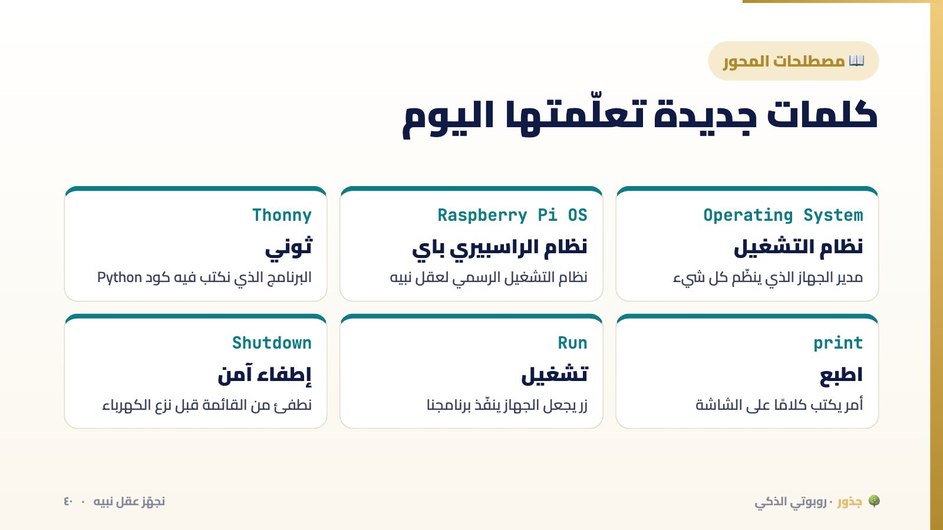
Notes:
اطلب من كل فريق أن يمثّل كلمة بحركة، والفرق الأخرى تخمّن.
💡 هذه الأداة تفاعلية بالكامل في منصة جذور، فاعرضها من المنصة إن أمكن.

Slide 41
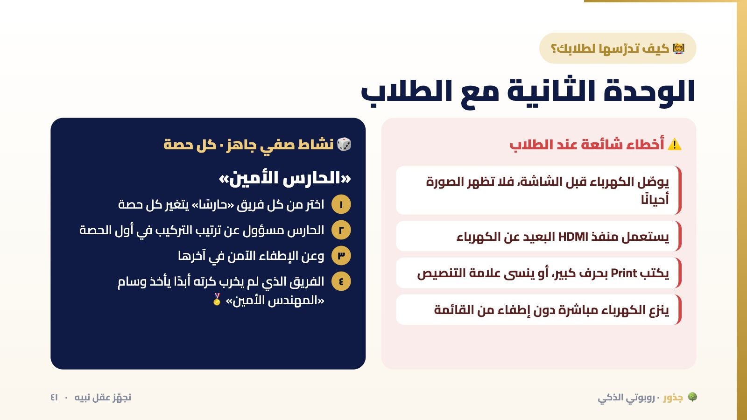
Notes:
تجهيز الكرت يأخذ وقتًا، فاحتفظ بنسخة احتياطية جاهزة لو خرب كرت أحد الفرق.
💡 هذه الأداة تفاعلية بالكامل في منصة جذور، فاعرضها من المنصة إن أمكن.

Slide 42
🌳
نبيه استيقظ! 🎉
في الوحدة القادمة: نتعلم لغة Python ونبرمج نبيه بالبطاقات 🐍
روبوتي الذكي · إعداد وتقديم: أ. محمد زيتون
Notes:
ذكّر الحارس بالإطفاء الآمن قبل الخروج.

Slide 43
الوحدة ٣
٣
نتعلم لغة Python
اللغة التي سنكلّم بها نبيه 🐍
نتعلم لغة Python · ٤٣
🌳 جذور · روبوتي الذكي
Notes:
هذه الوحدة يمكن تقسيمها على حصتين: الأولى حتى نهاية «برمج نبيه»، والثانية للمتغيرات والتكرار والشرط.

Slide 44
🎯 مهمتي اليوم
بنهاية هذه الوحدة سأعرف
ما البرنامج؟ ولماذا الترتيب مهم
١
أوامر نبيه: امشِ، ولف يمين، ولف يسار
٢
المتغير: صندوق له اسم
٣
التكرار والشرط: نبيه يكرر ويقرر
٤
نتعلم لغة Python · ٤٤
🌳 جذور · روبوتي الذكي
Notes:
لا تقلق إن لم يحفظ الطلاب كل شيء. الهدف أن يفهموا الفكرة، وسنكررها كثيرًا مع نبيه الحقيقي.

Slide 45
ما البرنامج؟
البرنامج خطوات صغيرة…
ننفّذها بالترتيب
نتعلم لغة Python · ٤٥
🌳 جذور · روبوتي الذكي
Notes:
مثال من الحياة: الوضوء خطوات بالترتيب. لو غيّرنا الترتيب يتغير كل شيء. الروبوت مثلنا: ينفّذ ما نقول بالضبط، بالترتيب الذي نقوله.

Slide 46
🧍 نشاط بلا كمبيوتر — ٥ دقائق
برمج زميلك!
طالب يكون «الروبوت»، ويقف في أول الفصل مغمض العينين
١
5:00
فريقه يعطيه أوامر فقط: «خطوة للأمام»، «لف يمين»، «لف يسار»
٢
٥ دقائق
المهمة: يصل الروبوت إلى الكرسي دون أن يصطدم بشيء
٣
الروبوت ينفّذ الأمر كما قيل بالضبط، حتى لو كان خطأ!
٤
نتعلم لغة Python · ٤٦
🌳 جذور · روبوتي الذكي
Notes:
هذا أهم نشاط في الوحدة. الطلاب سيكتشفون بأنفسهم أن الأمر غير الدقيق يسبب مشكلة. شجّع «الروبوت» أن يكون حرفيًّا ومضحكًا.

Slide 47
🐍 لماذا Python؟
لغة سهلة… ويستعملها الكبار أيضًا
🍓
🧠
📖
صديقة الـ Pi
لغة الذكاء الاصطناعي
سهلة القراءة
ومنها أخذ الـ Pi اسمه، كما عرفنا
أشهر لغة في عالم الذكاء الاصطناعي
كلماتها قريبة من الإنجليزي العادي
نتعلم لغة Python · ٤٧
🌳 جذور · روبوتي الذكي
Notes:
اسم Python معناه «ثعبان الأصلة»، لكن مخترعها سمّاها على اسم برنامج تلفزيوني كوميدي كان يحبه!

Slide 48
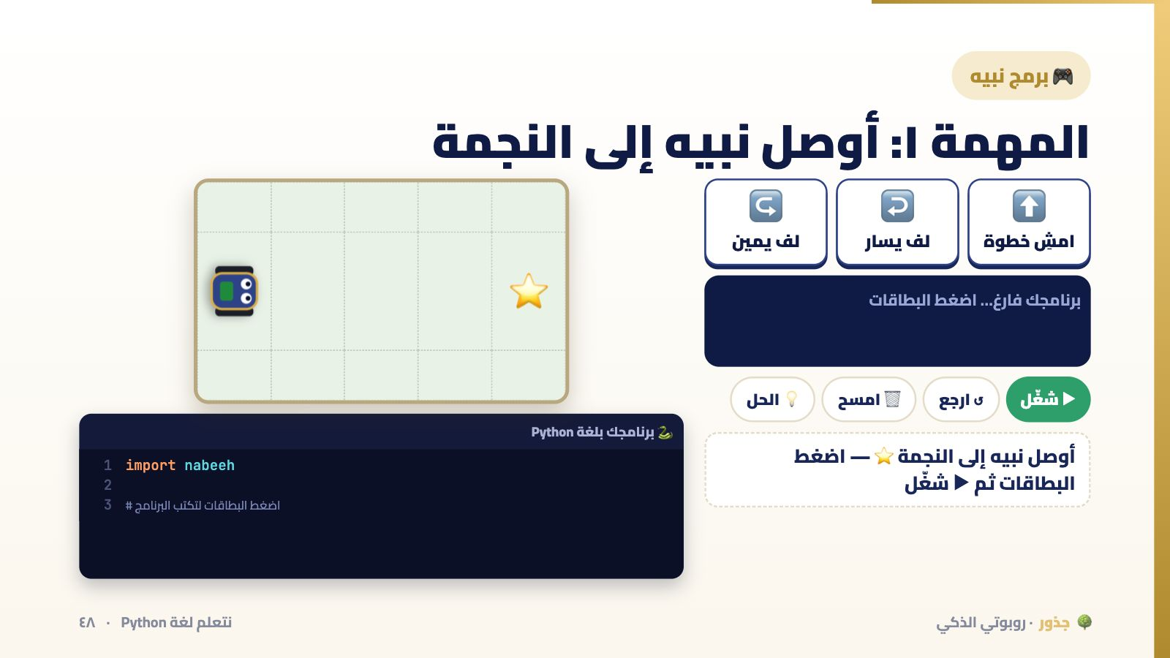
Notes:
اطلب من طالب أن يأتي للسبورة. كل بطاقة يضغطها تضيف أمرًا لبرنامجه، وتظهر في الأسفل بلغة Python فورًا. للحذف: اضغط على الأمر في القائمة. زر «💡 الحل» للمعلم فقط.
💡 هذه الأداة تفاعلية بالكامل في منصة جذور، فاعرضها من المنصة إن أمكن.

Slide 49
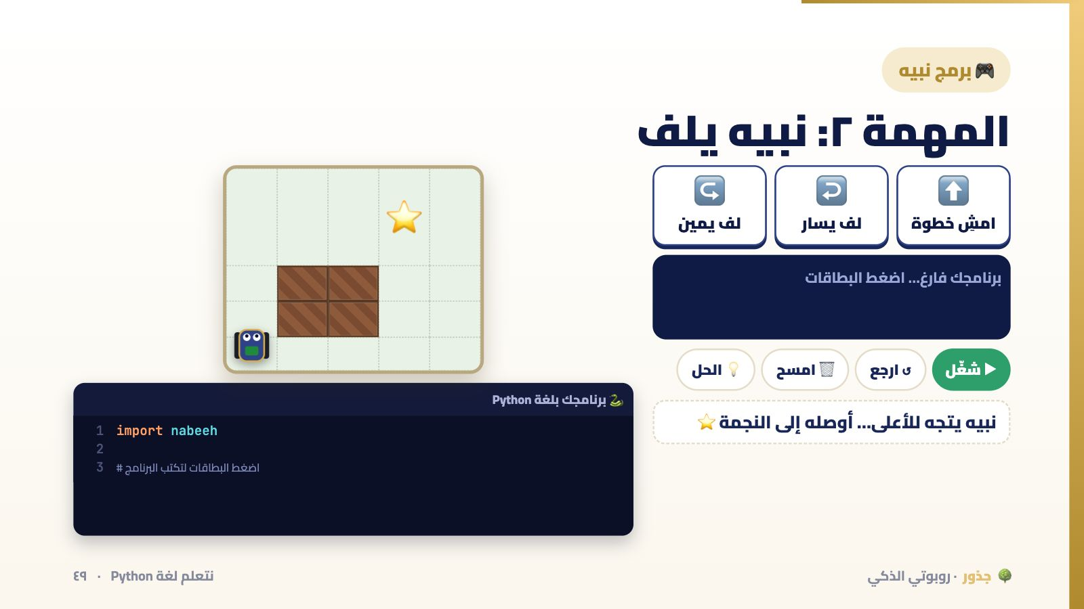
Notes:
أشهر خطأ هنا: الخلط بين يمين نبيه ويمين الطالب. نبيه يلف حول نفسه، فاليمين يمين نبيه هو. اطلب من الطالب أن يقف ويتجه مثل نبيه ثم يلف.
💡 هذه الأداة تفاعلية بالكامل في منصة جذور، فاعرضها من المنصة إن أمكن.

Slide 50
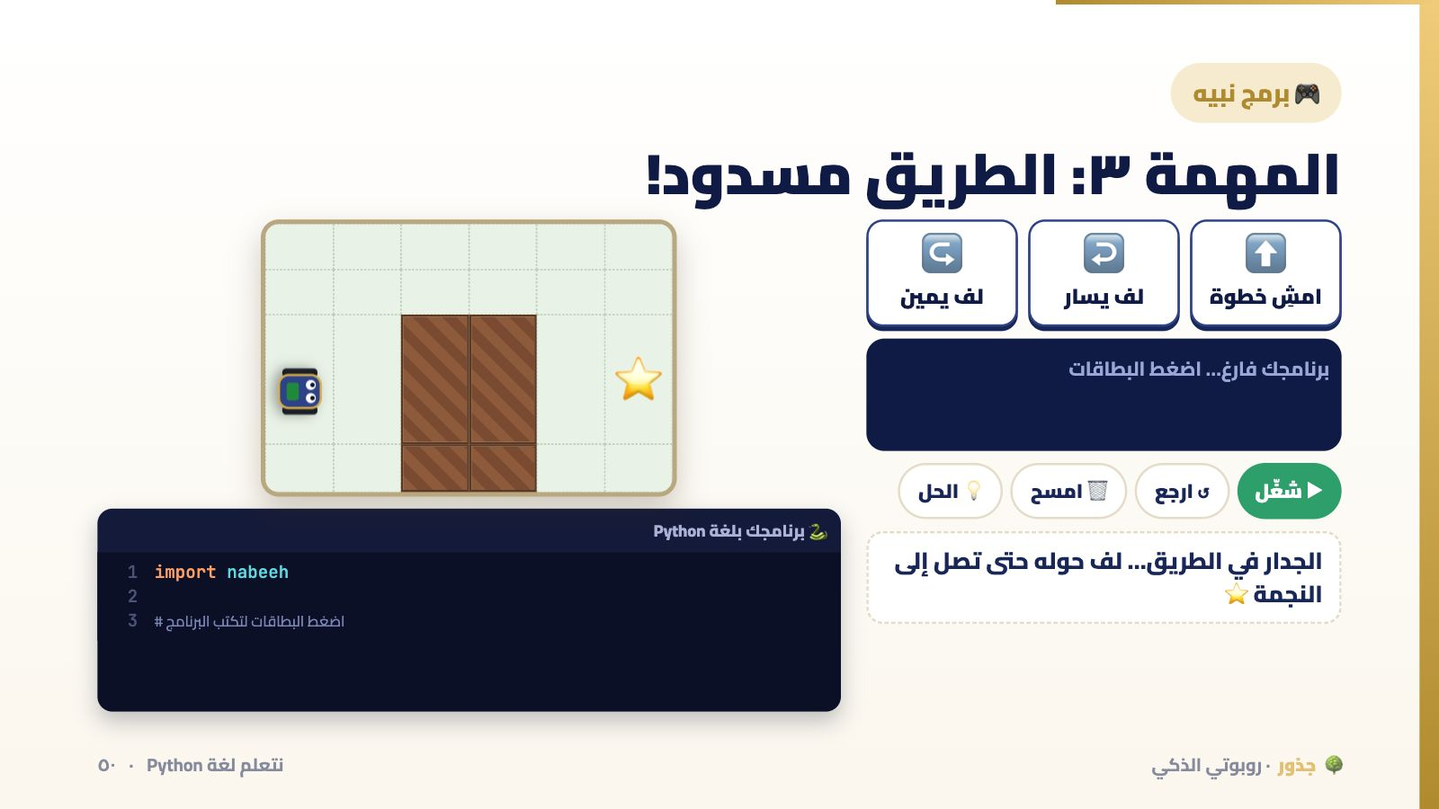
Notes:
هذه أصعب. دع الفرق تخطط على الورق أولًا: ترسم الطريق، ثم تكتب الأوامر، ثم تجرّب. لو اصطدم نبيه، اسألهم: «في أي أمر بالضبط حصلت المشكلة؟». هذا اسمه «تصحيح الأخطاء» وهو أهم مهارة للمبرمج.
💡 هذه الأداة تفاعلية بالكامل في منصة جذور، فاعرضها من المنصة إن أمكن.

Slide 51
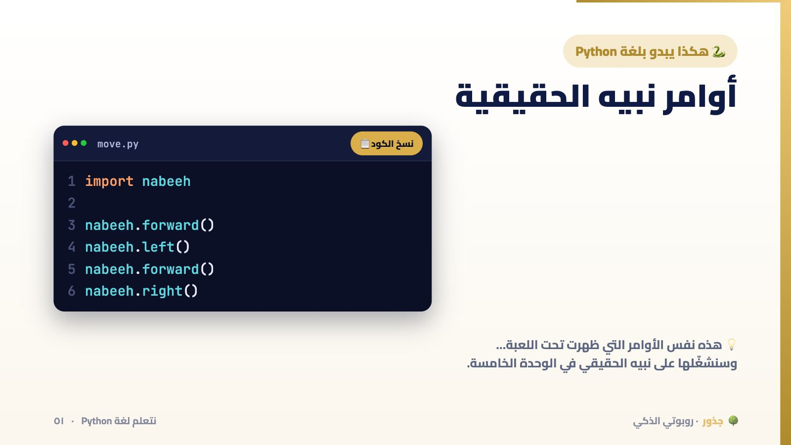
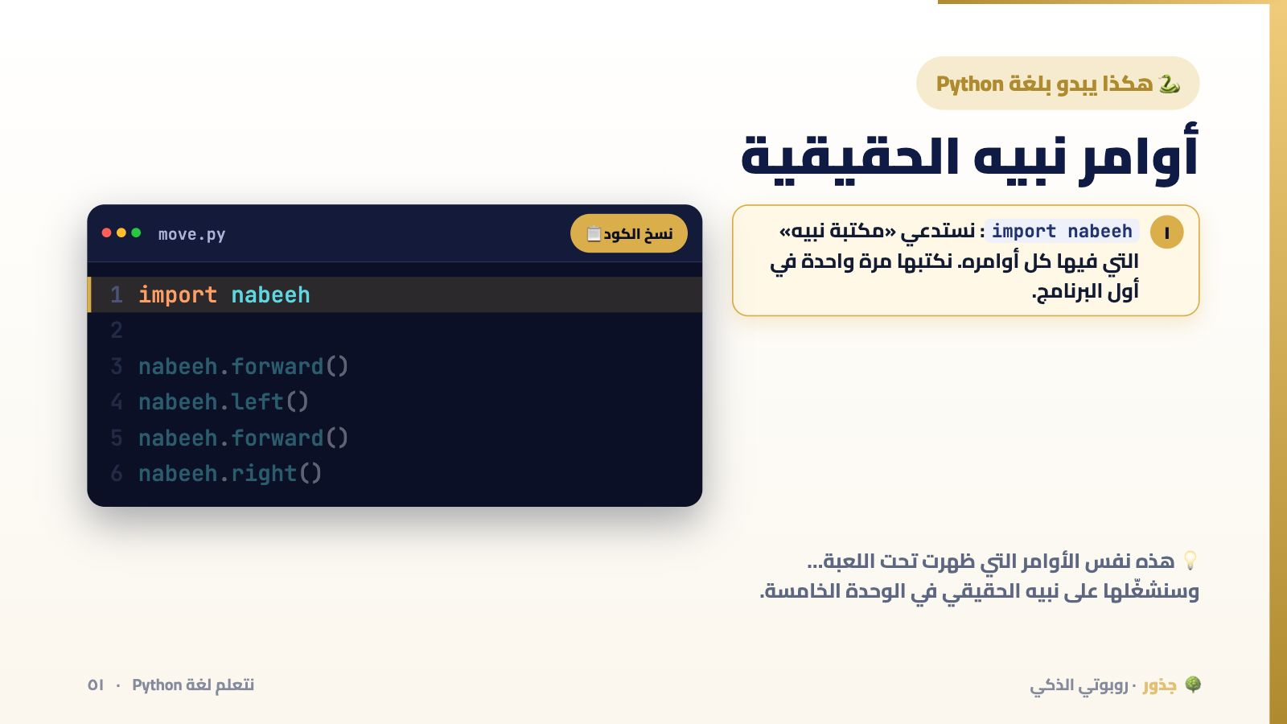
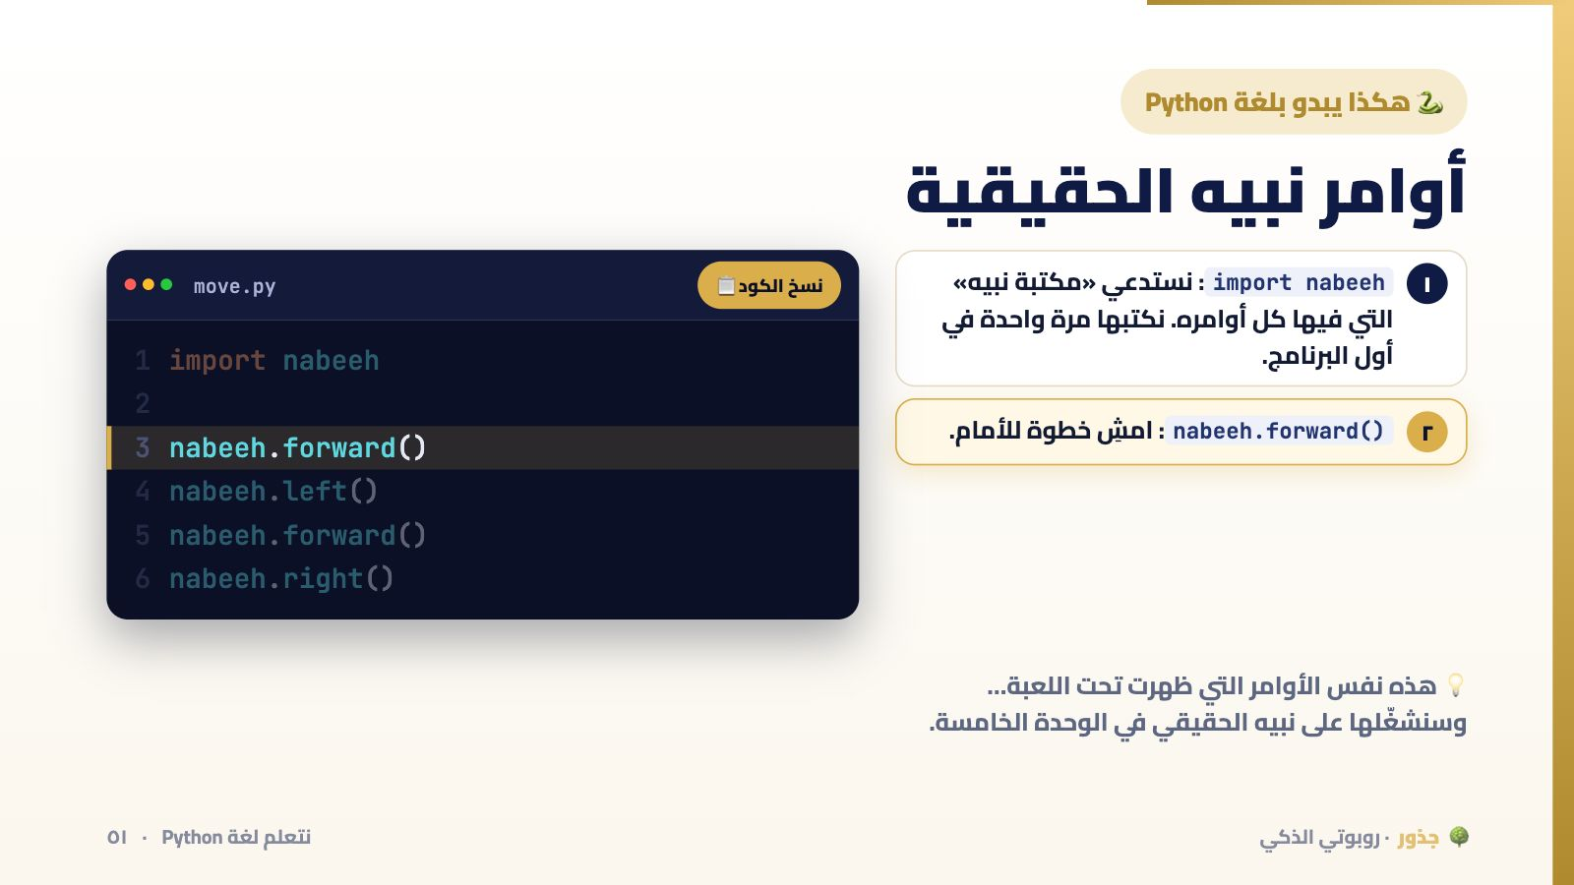
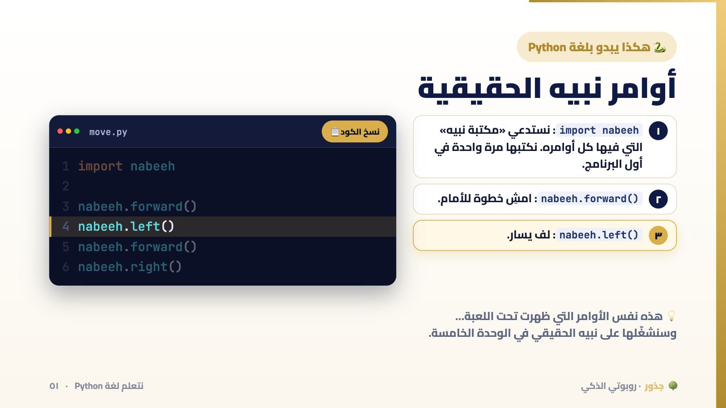
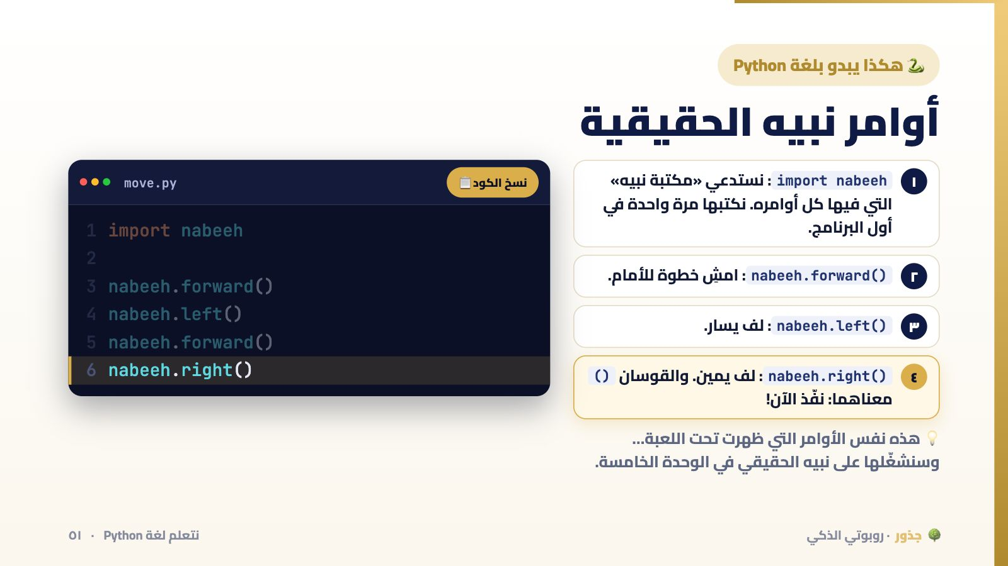
Notes:
مكتبة nabeeh سنكتبها نحن (المعلم) ونضعها على الـ Pi في الوحدة الخامسة. الطلاب يستعملونها فقط، كما يستعمل السائق السيارة دون أن يصنع محركها.
🖱️ اضغط للانتقال بين الخطوات.

Slide 52
✅ اختبر نفسك
أي أمر يجعل نبيه يلف يسارًا؟
nabeeh.forward()
nabeeh.forward()
أ
أ
هذا يجعله يمشي للأمام
nabeeh.right()
nabeeh.right()
ب
ب
هذا يلف يمينًا
nabeeh.left()
nabeeh.left()
ج
✓
صحيح! left = يسار ↩️
نتعلم لغة Python · ٥٢
🌳 جذور · روبوتي الذكي
Notes:
علّم الطلاب حيلة: left تبدأ بحرف L، وإذا رفعت يدك اليسرى وفتحت الإبهام والسبابة يتكوّن حرف L!

Slide 53
المتغير
المتغير صندوق له اسم…
نحفظ فيه شيئًا لنستعمله بعدين
نتعلم لغة Python · ٥٣
🌳 جذور · روبوتي الذكي
Notes:
أحضر صندوقًا حقيقيًّا واكتب عليه اسمًا، وضع فيه ورقة عليها رقم. «الاسم لا يتغير، لكن ما بداخله يمكن أن يتغير… لذلك نسميه متغيرًا».

Slide 54
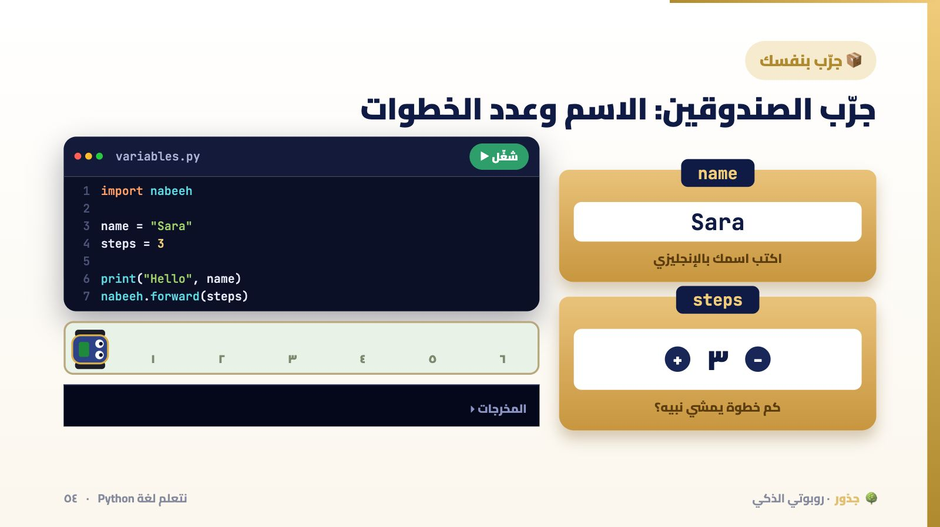
Notes:
اطلب من طالب أن يكتب اسمه في الصندوق الأول، فيتغير الكود فورًا. ثم يغيّر عدد الخطوات ويضغط «شغّل». لاحظوا: الأمر <code>nabeeh.forward(steps)</code> لم يتغير، لكن نبيه مشى مسافة مختلفة، لأن ما بداخل الصندوق تغيّر. النص يوضع بين تنصيص، أما الرقم فبدون تنصيص.
💡 هذه الأداة تفاعلية بالكامل في منصة جذور، فاعرضها من المنصة إن أمكن.

Slide 55
التكرار
بدل أن نكتب الأمر عشر مرات…
نقول: كرّر
نتعلم لغة Python · ٥٥
🌳 جذور · روبوتي الذكي
Notes:
مثال: لو أردت أن تقول لزميلك «صفّق» عشر مرات، هل تقولها عشر مرات؟ لا… تقول: «صفّق عشر مرات». هذا هو التكرار.

Slide 56
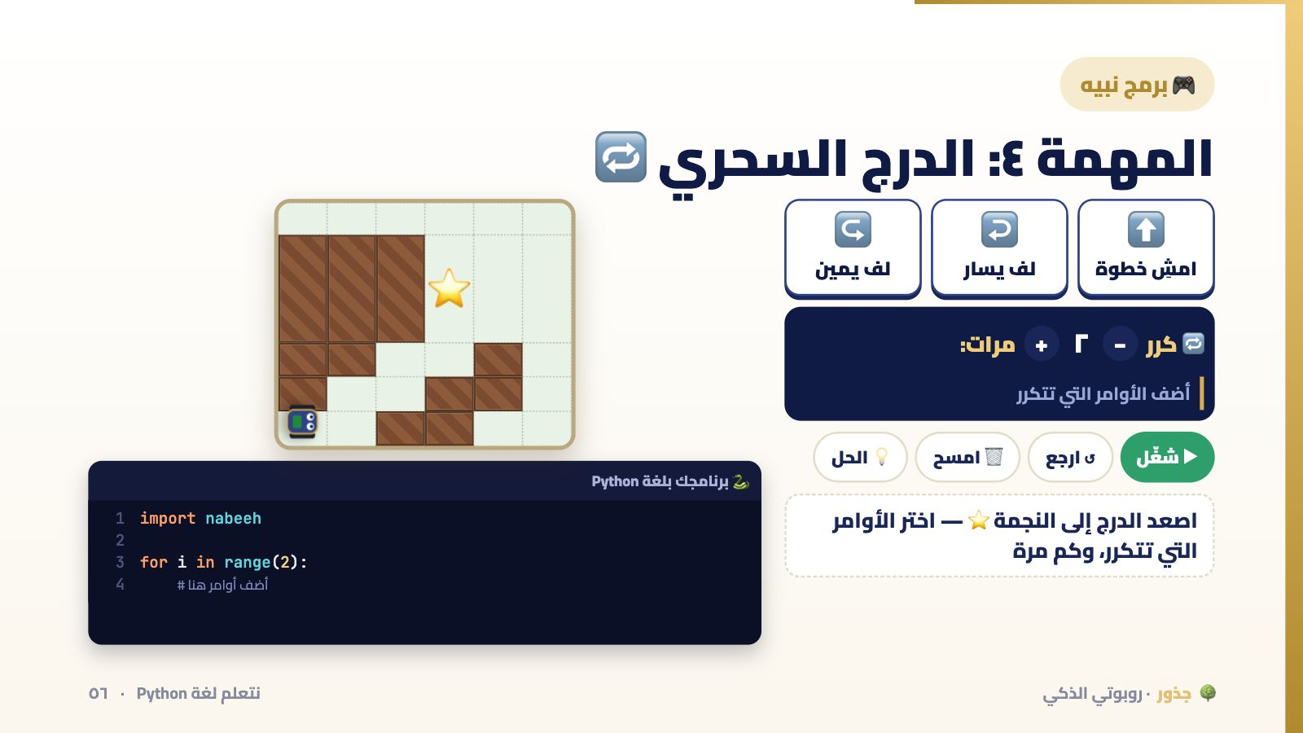
Notes:
الدرج يتكون من نفس الحركة ثلاث مرات: امشِ، لف يسار، امشِ، لف يمين. لاحظوا الكود: كتبنا ٤ أوامر فقط بدل ١٢! والمسافة في أول السطر تحت for معناها: هذه الأوامر داخل التكرار.
💡 هذه الأداة تفاعلية بالكامل في منصة جذور، فاعرضها من المنصة إن أمكن.

Slide 57
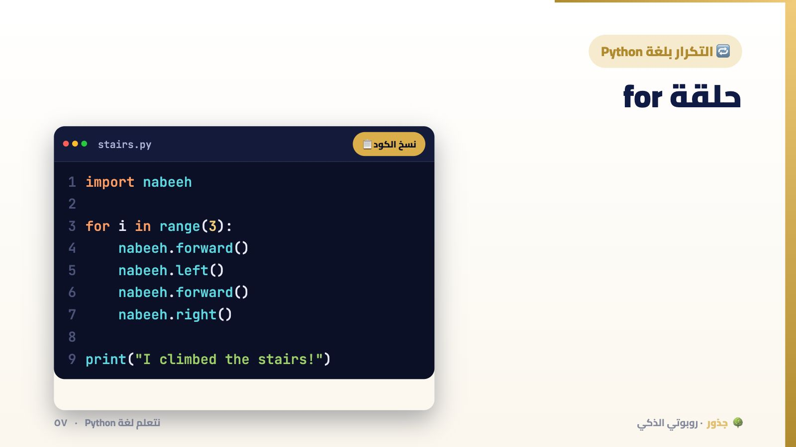
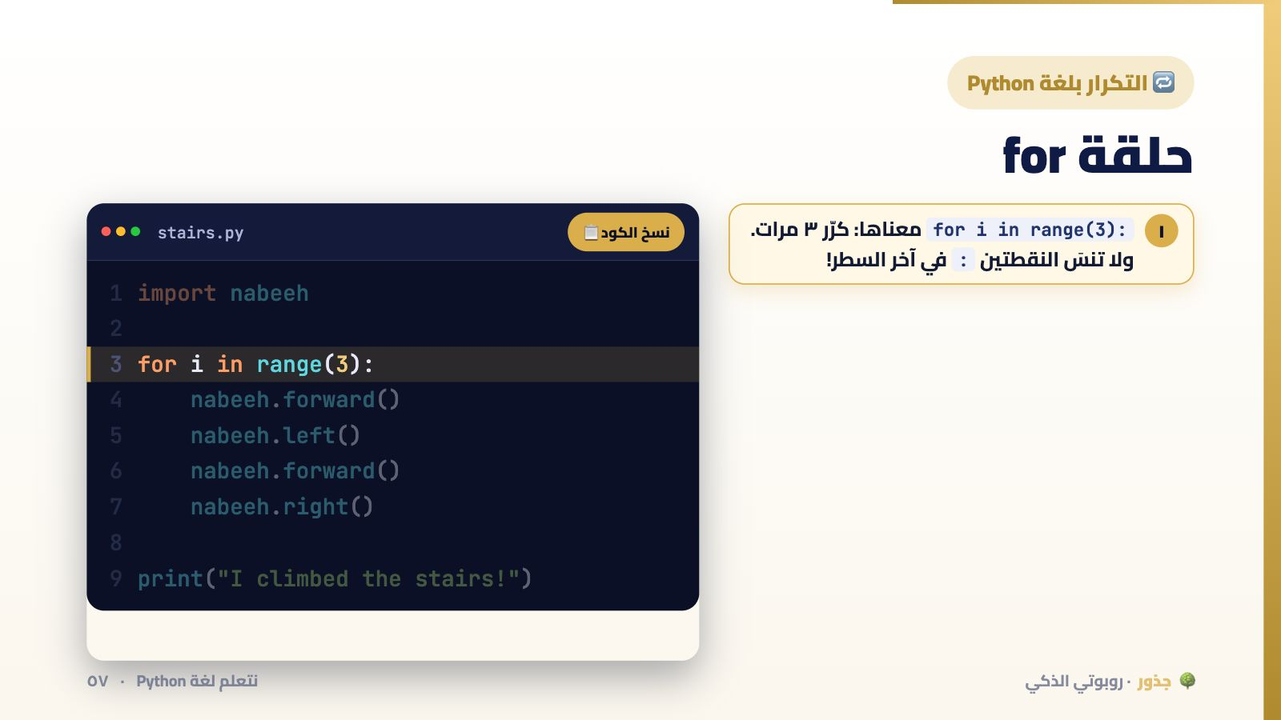
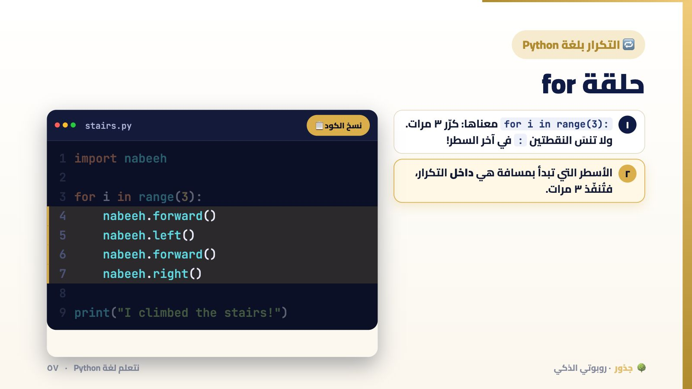
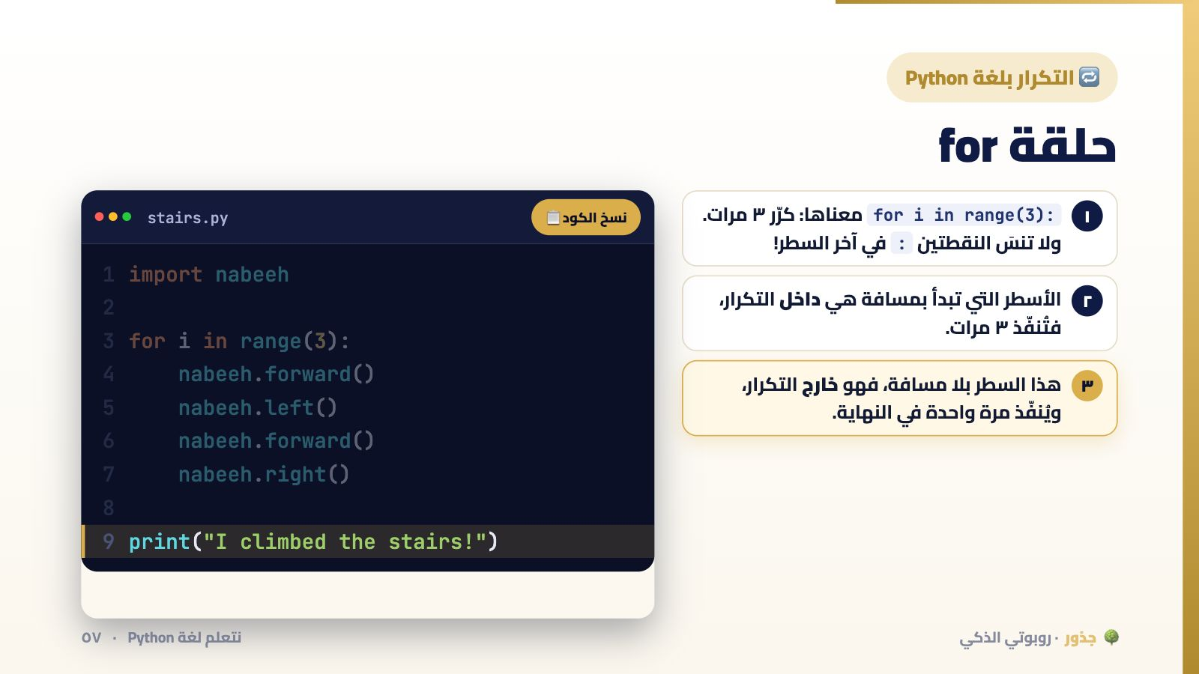
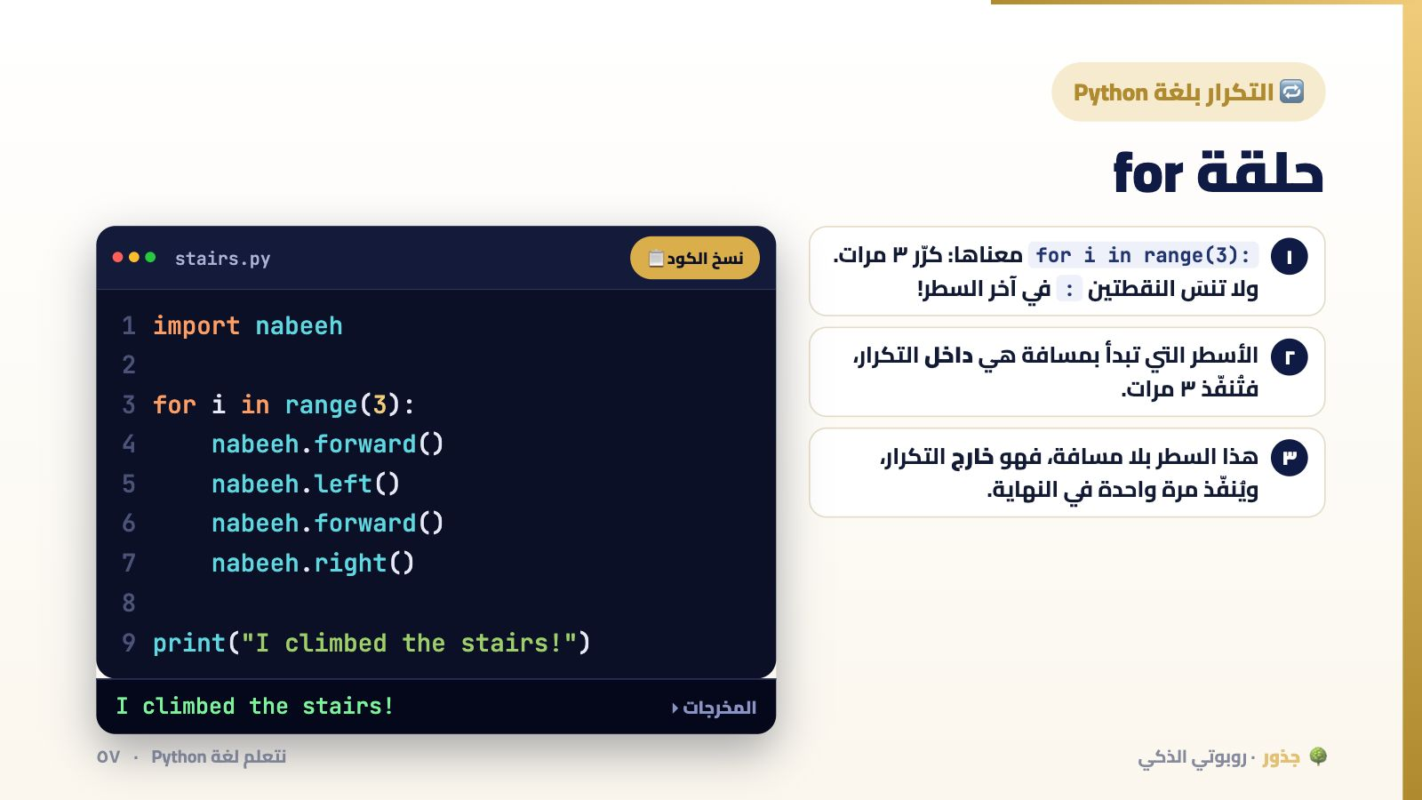
Notes:
المسافة في Python ليست للزينة، بل هي التي تحدد ما داخل التكرار. في Thonny نضغط زر Tab لنعمل المسافة.
🖱️ اضغط للانتقال بين الخطوات.

Slide 58
الشرط
إذا رأيت جدارًا…
توقف. وإلّا… امشِ
نتعلم لغة Python · ٥٨
🌳 جذور · روبوتي الذكي
Notes:
نحن نستعمل الشرط كل يوم: إذا كانت الإشارة حمراء نقف، وإلا نمشي. إذا جعت آكل. والروبوت الذكي يقرر بنفس الطريقة.

Slide 59
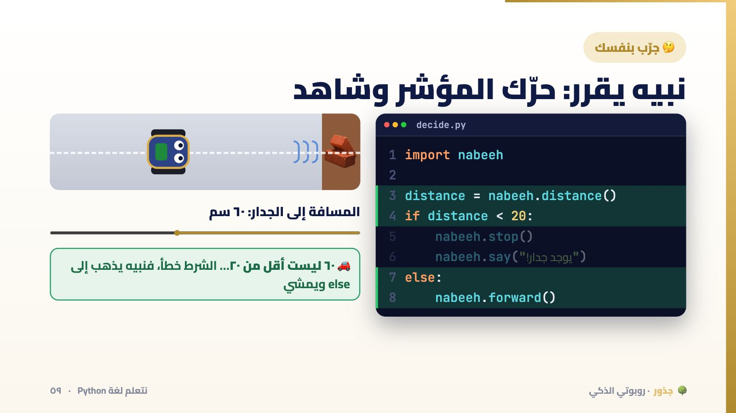
Notes:
حرّك المؤشر ببطء، ودع الطلاب يلاحظون أي الأسطر تضيء. عند ١٩ سم يتوقف نبيه، وعند ٢٠ يمشي. اسأل: «لماذا ٢٠ بالضبط؟ لأننا نحن كتبنا ٢٠!». جرّبوا أن يقترحوا رقمًا آخر. هذا البرنامج نفسه سيعمل على نبيه الحقيقي في الوحدة السادسة مع حساس الألتراسونك.
💡 هذه الأداة تفاعلية بالكامل في منصة جذور، فاعرضها من المنصة إن أمكن.

Slide 60
✅ اختبر نفسك · <span dir="ltr" class="nb-kcode">for i in range(4): nabeeh.forward()</span>
كم مرة سيمشي نبيه في هذا البرنامج؟
مرة واحدة
مرة واحدة
أ
أ
الأمر داخل التكرار، فيتكرر
٤ مرات
٤ مرات
ب
✓
صحيح! range(4) معناها كرّر ٤ مرات 🔁
٥ مرات
٥ مرات
ج
ج
range(4) تكرر ٤ مرات فقط
نتعلم لغة Python · ٦٠
🌳 جذور · روبوتي الذكي
Notes:
في Python نكتب الأمر الداخلي في سطر جديد بمسافة، لكننا جمعناه هنا في سطر واحد ليتسع في السؤال.

Slide 61
✅ اختبر نفسك
الجدار على بعد ٥٠ سم، والحد ٢٠ سم. ماذا يفعل نبيه؟
يمشي، لأن ٥٠ ليست أقل من ٢٠
يمشي، لأن ٥٠ ليست أقل من ٢٠
أ
✓
صحيح! الشرط خطأ، فيذهب إلى else ويمشي 🚗
يتوقف
يتوقف
ب
ب
يتوقف فقط إذا كانت المسافة أقل من ٢٠
يلف يمين
يلف يمين
ج
ج
لم نكتب أمر لف في البرنامج
نتعلم لغة Python · ٦١
🌳 جذور · روبوتي الذكي
Notes:
لو أخطأ كثيرون، ارجع لشريحة «نبيه يقرر» وضع المؤشر على ٥٠.

Slide 62
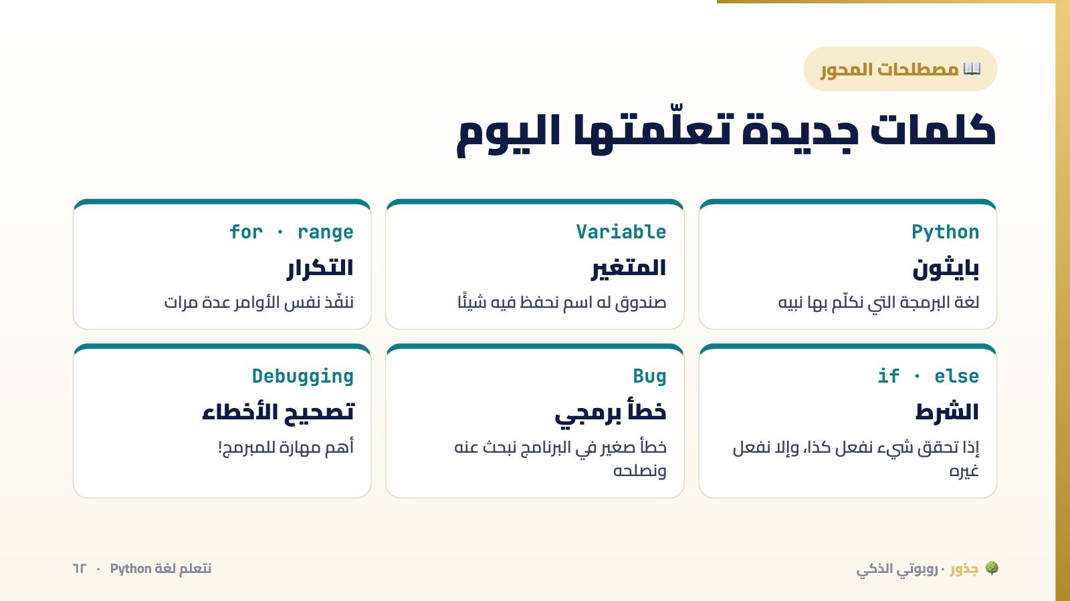
Notes:
كلمة Bug معناها حشرة! يُحكى أن حشرة حقيقية علقت داخل كمبيوتر قديم فعطّلته، فبقي الاسم لكل خطأ برمجي.
💡 هذه الأداة تفاعلية بالكامل في منصة جذور، فاعرضها من المنصة إن أمكن.

Slide 63
🏆 تحدّي الفرق — ١٠ دقائق
صمّم متاهة لفريق آخر
ارسموا شبكة ٥×٥ على ورقة، وضعوا فيها نبيه ونجمة وجدرانًا
١
10:00
بادلوا الورقة مع فريق آخر
٢
١٠ دقائق
الفريق الآخر يكتب برنامج Python يوصل نبيه إلى النجمة
٣
أصحاب المتاهة يتأكدون: هل وصل نبيه؟ أين الخطأ؟
٤
نتعلم لغة Python · ٦٣
🌳 جذور · روبوتي الذكي
Notes:
اطلب منهم كتابة الحل بأوامر Python الحقيقية (nabeeh.forward()…)، وليس بالأسهم. الفريق الذي يستعمل for بذكاء يأخذ نقطة إضافية.

Slide 64
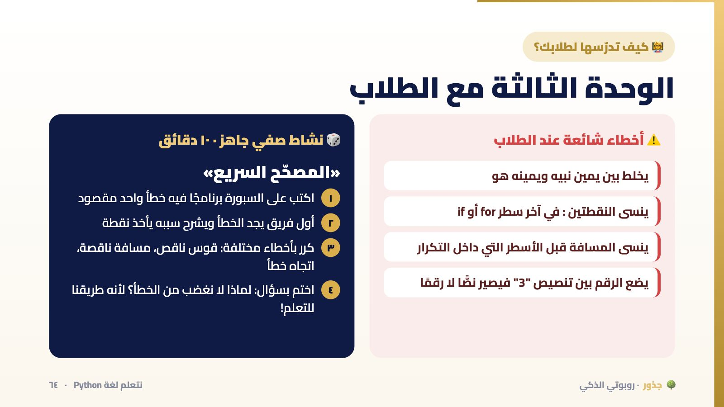
Notes:
رسّخ ثقافة أن الخطأ طبيعي. المبرمجون المحترفون يقضون نصف وقتهم في تصحيح الأخطاء.
💡 هذه الأداة تفاعلية بالكامل في منصة جذور، فاعرضها من المنصة إن أمكن.

Slide 65
🌳
صرتم مبرمجين! 🐍
في الوحدة القادمة: نوصل أول ضوء بالراسبيري باي ونضغط أول زر 💡
روبوتي الذكي · إعداد وتقديم: أ. محمد زيتون
Notes:
اطلب من الطلاب أن يشرحوا لأهلهم في البيت: ما البرنامج؟ وما المتغير؟

Slide 66
الوحدة ٤
٤
ليد وزر
أول مرة يمدّ عقل نبيه يديه إلى العالم الحقيقي 💡
ليد وزر · ٦٦
🌳 جذور · روبوتي الذكي
Notes:
جهّز لكل فريق: لوح توصيل صغير (بريدبورد)، وليد أحمر، ومقاومة ٢٢٠ أوم، وزر ضغاط، و٤ أسلاك (ذكر-أنثى). والـ Pi مطفأ قبل التوصيل دائمًا.

Slide 67
🎯 مهمتي اليوم
بنهاية هذه الوحدة سأستطيع أن
أعرف أنواع دبابيس الـ Pi الأربعين
١
أوصّل ليدًا بالطريقة الصحيحة والآمنة
٢
أجعل الليد يومض ببرنامج Python
٣
أقرأ الزر: حين أضغطه يضيء الليد
٤
ليد وزر · ٦٧
🌳 جذور · روبوتي الذكي
Notes:
الليد والزر هما «مرحبًا بالعالم» في الإلكترونيات. كل روبوت في العالم بدأ صانعه بهما.

Slide 68
تذكّر
دبابيس GPIO…
هي يدا عقل نبيه
ليد وزر · ٦٨
🌳 جذور · روبوتي الذكي
Notes:
ارجع لشريحة لوحة Pi 4 في الوحدة الأولى، وأشر إلى الدبابيس الأربعين في الأعلى.

Slide 69
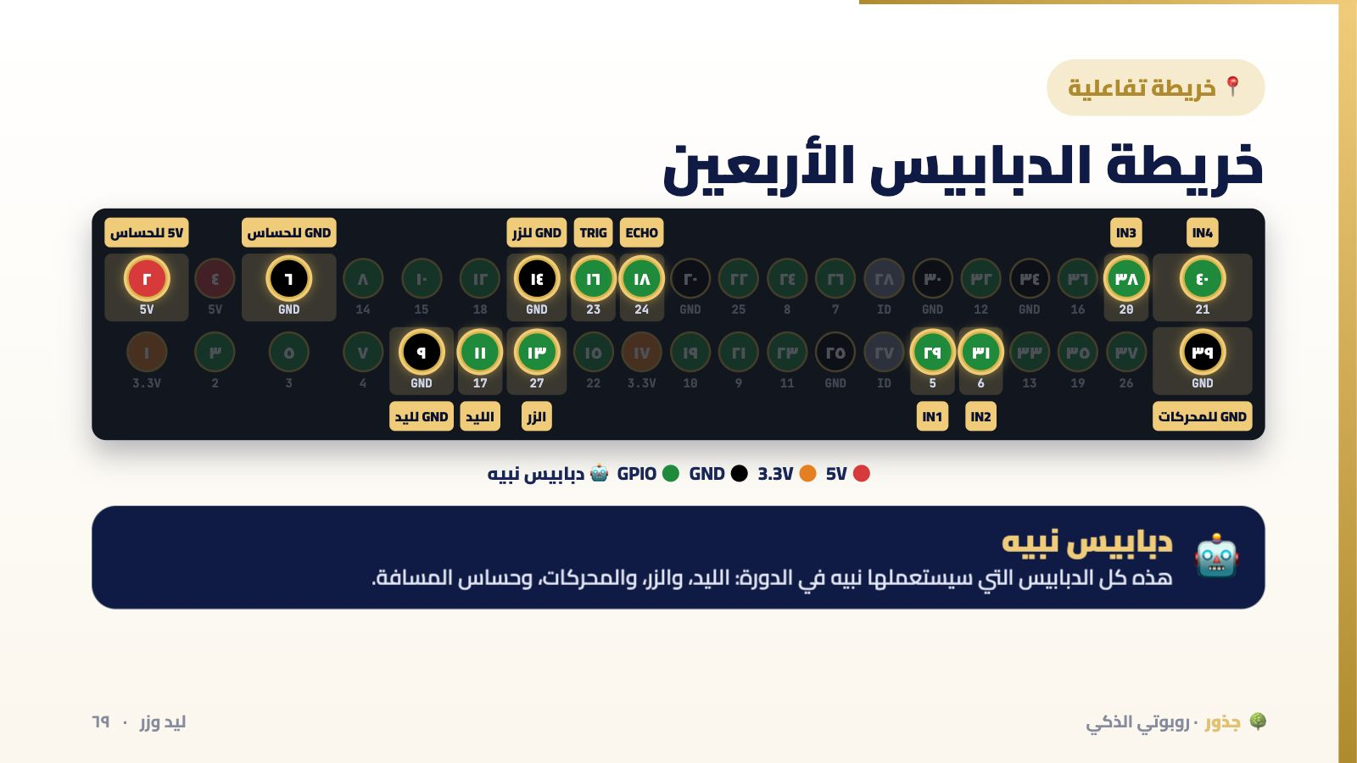
Notes:
اضغط «التالي» للجولة: 5V، ثم 3.3V، ثم GND، ثم GPIO، ثم الفرق المهم بين رقم الدبوس واسمه، وأخيرًا كل دبابيس نبيه. بعدها اطلب من كل فريق أن يجد الدبوس رقم ١١ على اللوحة الحقيقية. نصيحة: اطبع خريطة الدبابيس وألصقها بجانب كل فريق.
💡 هذه الأداة تفاعلية بالكامل في منصة جذور، فاعرضها من المنصة إن أمكن.

Slide 70
🔄 نوعان من العمل
الدبوس يُخرج… أو يقرأ
📥
📤
مدخل (Input)
مخرج (Output)
الـ Pi يقرأ ما يحدث: هل الزر مضغوط؟ كم المسافة؟
الـ Pi يرسل كهرباء ليشغّل شيئًا: الليد، والمحرك، والصفارة
ليد وزر · ٧٠
🌳 جذور · روبوتي الذكي
Notes:
اسأل: «الليد مخرج أم مدخل؟ والزر؟ وحساس المسافة؟». المحرك مخرج، والحساس مدخل.

Slide 71
⚠️ قاعدة الأمان الأولى
دبابيس GPIO تتحمل ٣٫٣ فولت فقط
👀
🔌
🚫
عُدّ مرتين
أطفئ قبل التوصيل
لا 5V في GPIO
نعدّ الدبابيس بإصبعنا مرتين قبل أن نضع السلك
نوصّل الأسلاك والجهاز مطفأ، ثم نتحقق، ثم نشغّل
لو دخلت ٥ فولت إلى دبوس GPIO قد يحترق الـ Pi كله
ليد وزر · ٧١
🌳 جذور · روبوتي الذكي
Notes:
هذه أهم شريحة في الوحدة. اطلب من الطلاب أن يكرروا القاعدة: «GPIO = ثلاثة فاصلة ثلاثة».

Slide 72
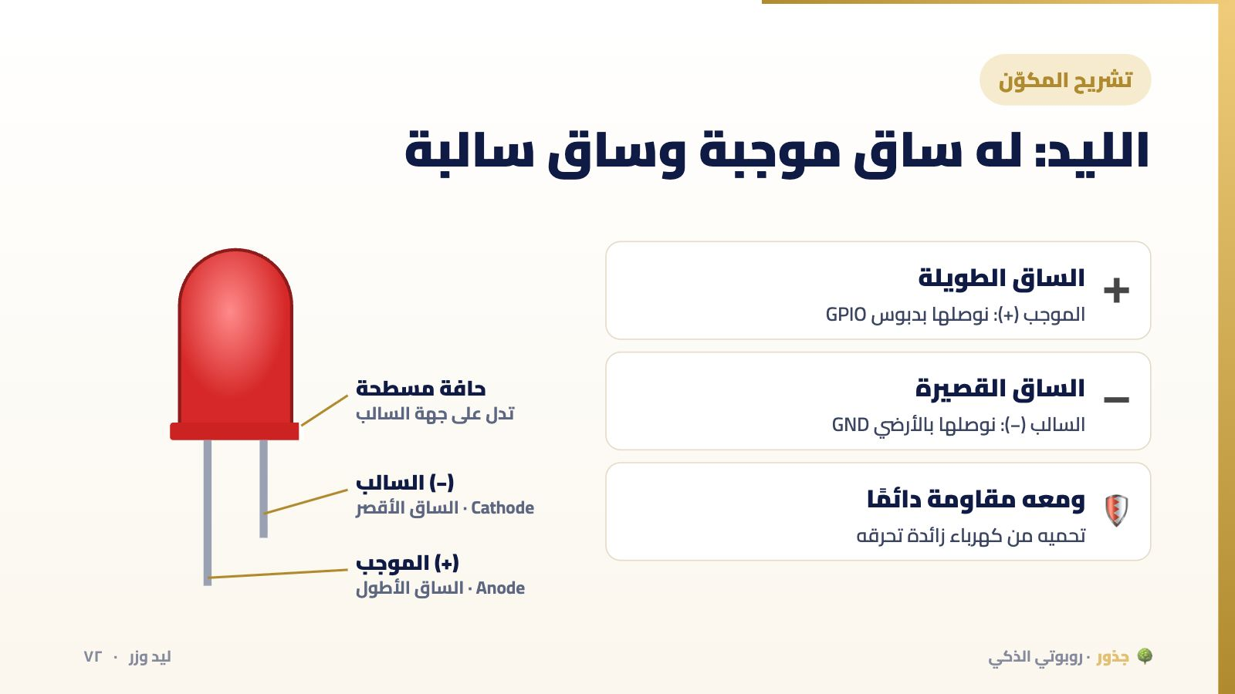
Notes:
لو وضعنا الليد بالعكس لن يحترق، لكنه لن يضيء. اقلبه فقط.
💡 هذه الأداة تفاعلية بالكامل في منصة جذور، فاعرضها من المنصة إن أمكن.

Slide 73
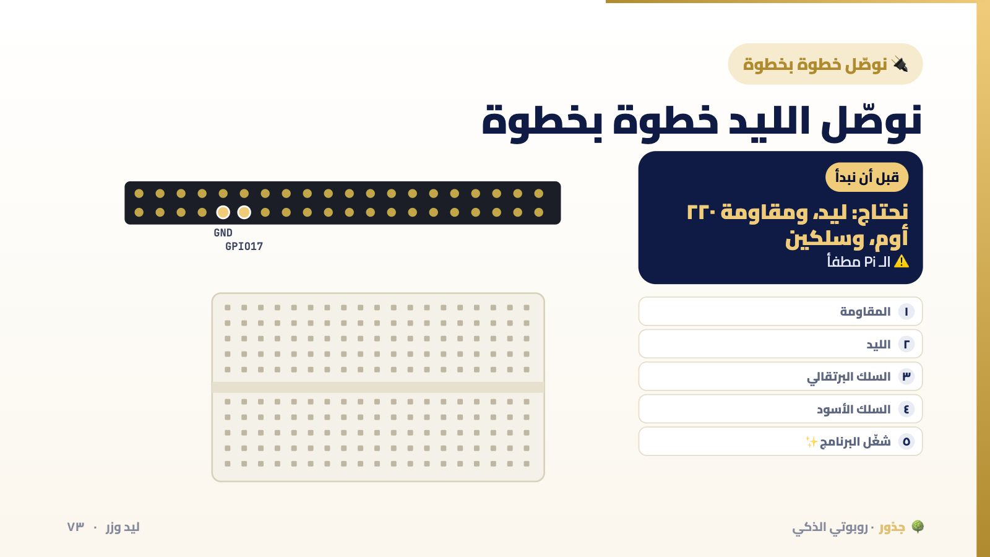
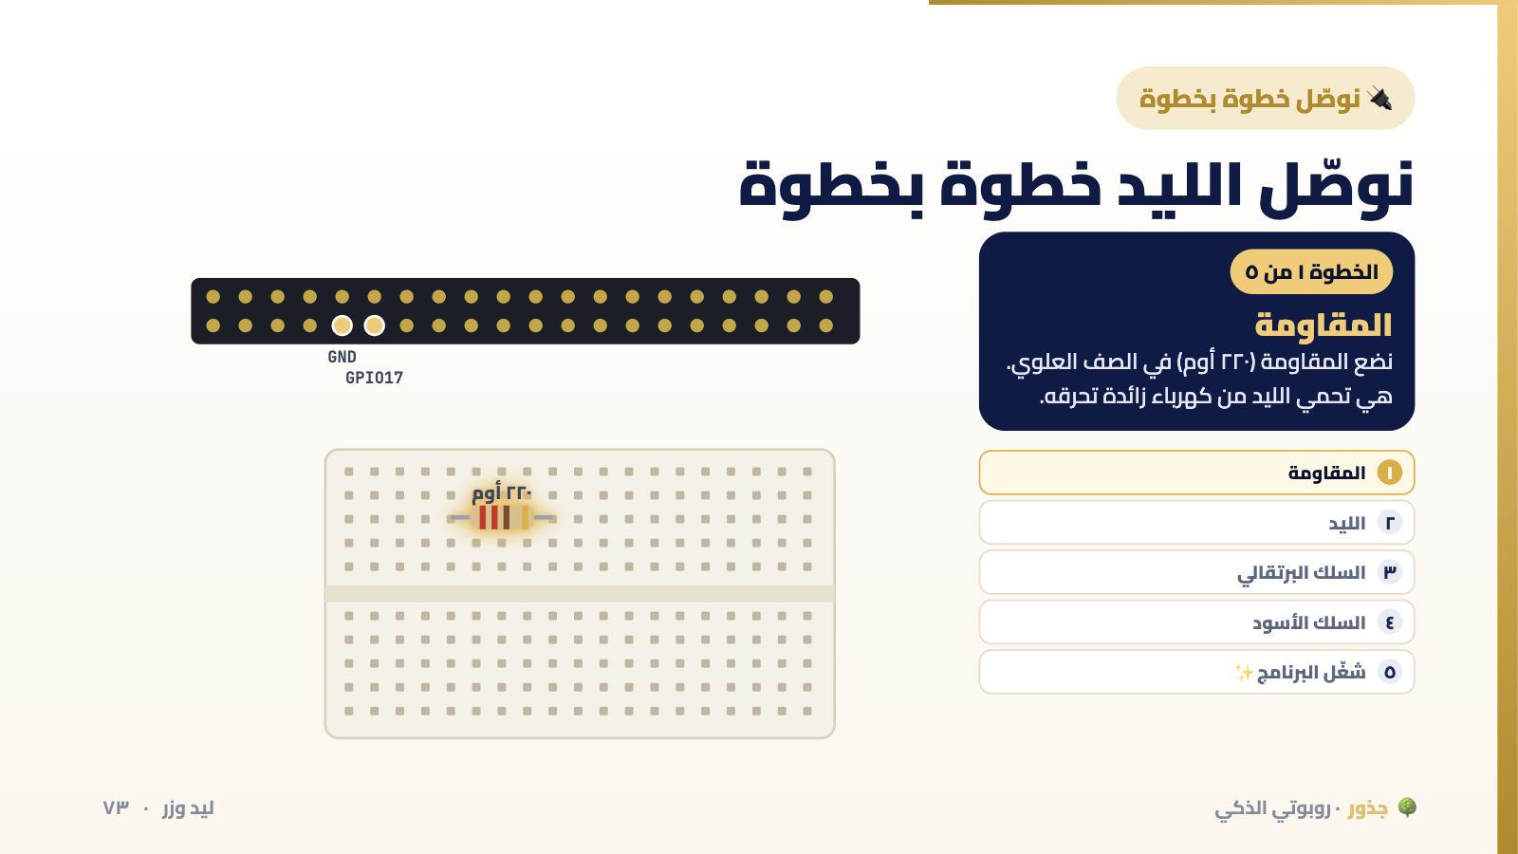
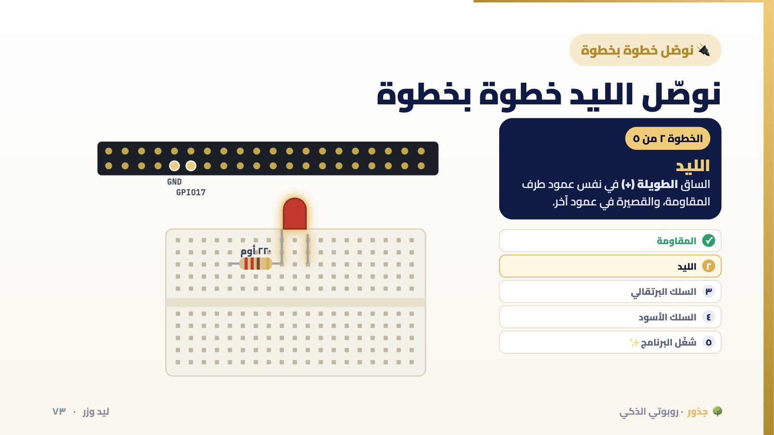

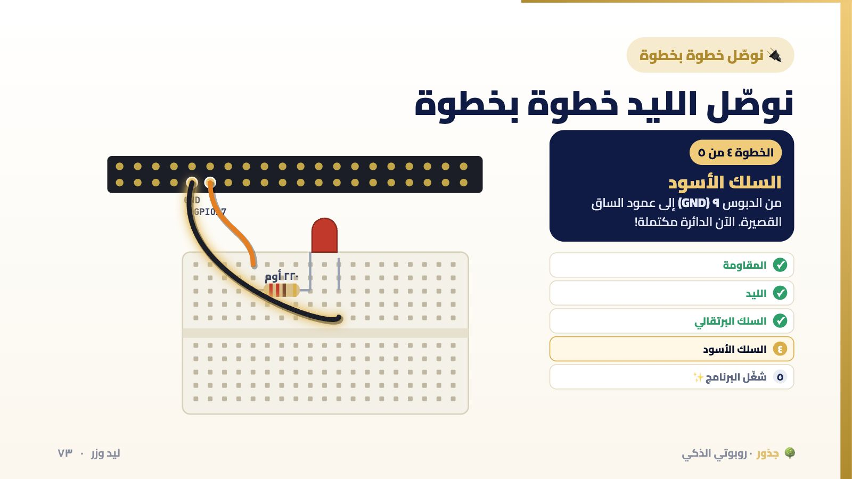
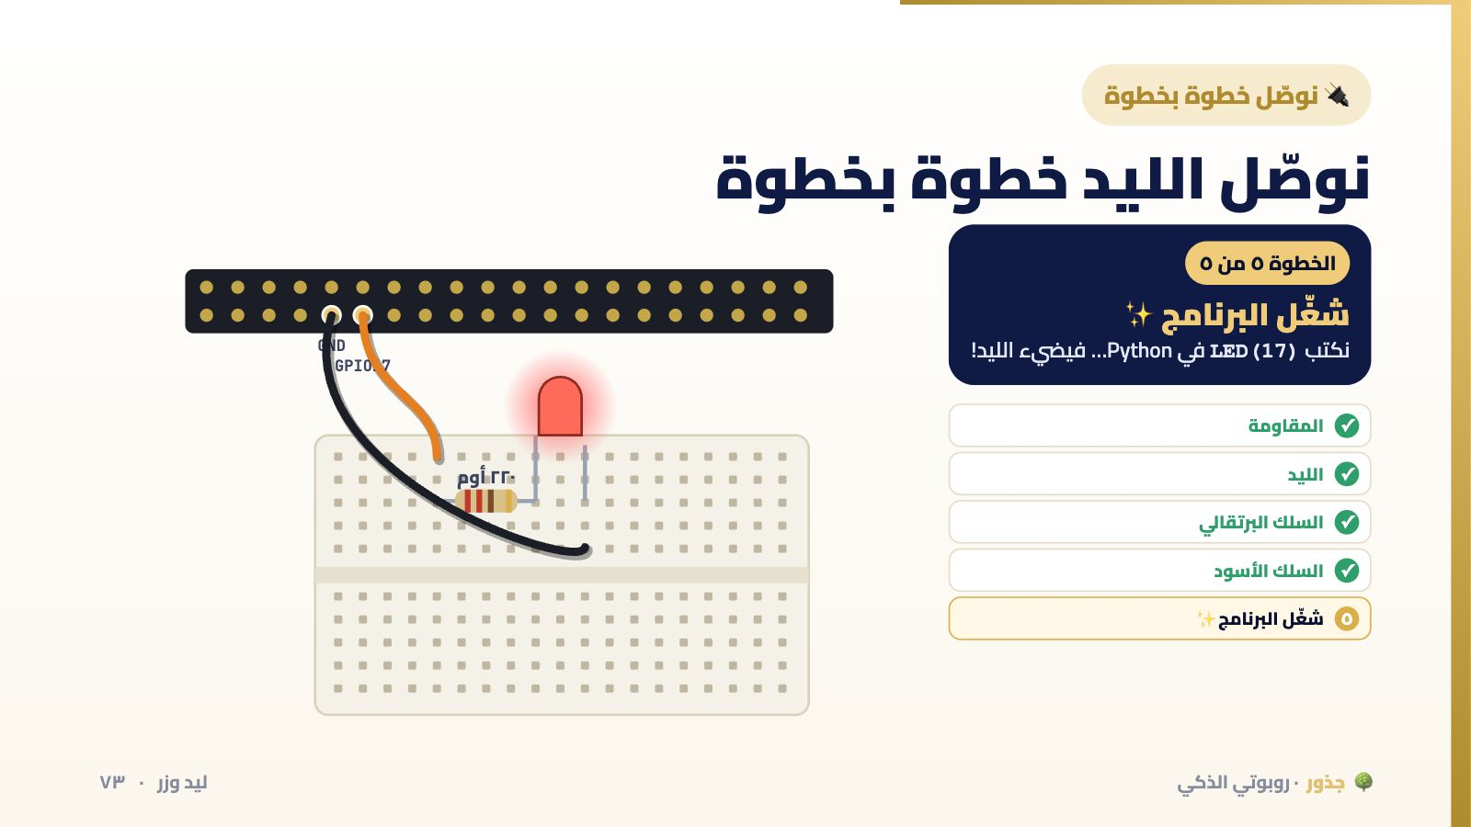
Notes:
كل نقرة تضيف قطعة جديدة، والقطعة الجديدة تلمع. نفّذ الخطوة على القطع الحقيقية مع الطلاب قبل أن تنتقل للتالية. لوح التوصيل: كل عمود من ٥ ثقوب متصل من الداخل.
🖱️ اضغط للانتقال بين الخطوات.

Slide 74
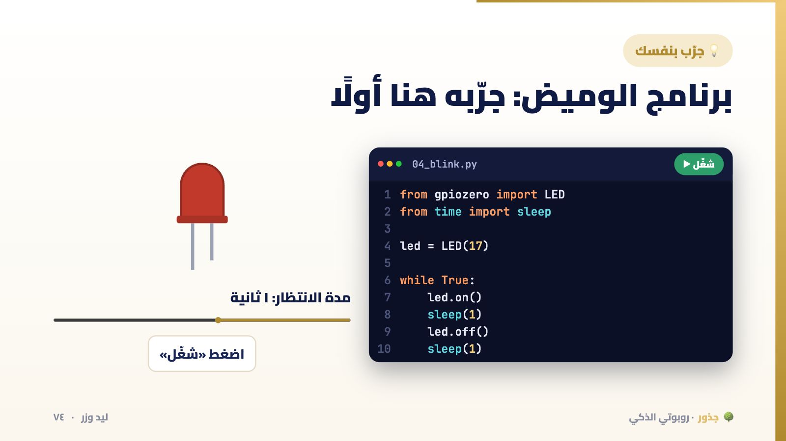
Notes:
اضغط «شغّل» وشاهد الأسطر تضيء مع الليد. ثم حرّك المؤشر ليرى الطلاب أن تغيير رقم واحد يغيّر سرعة الوميض. بعدها افتحوا الملف 04_blink.py في Thonny وشغّلوه على الليد الحقيقي.
💡 هذه الأداة تفاعلية بالكامل في منصة جذور، فاعرضها من المنصة إن أمكن.

Slide 75
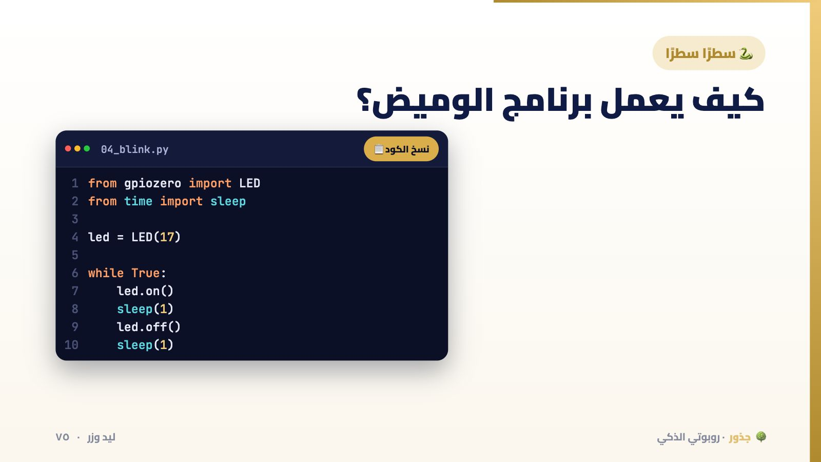
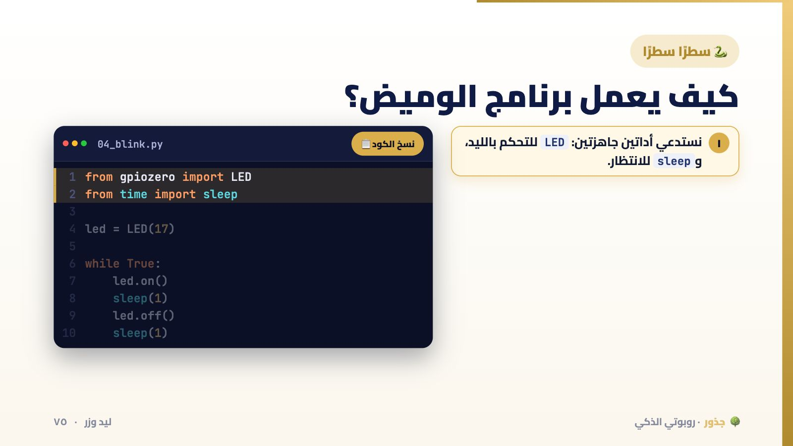
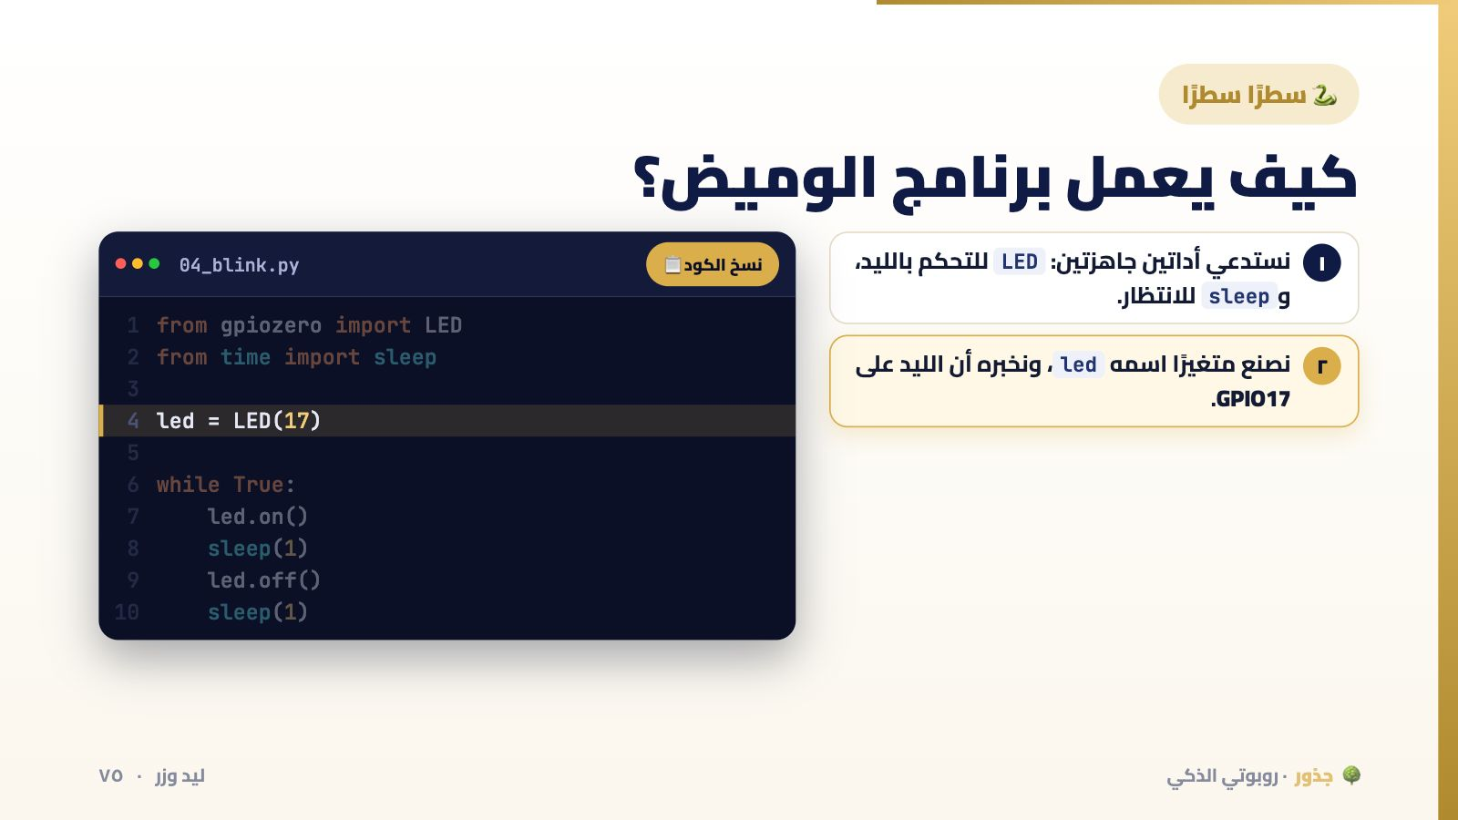
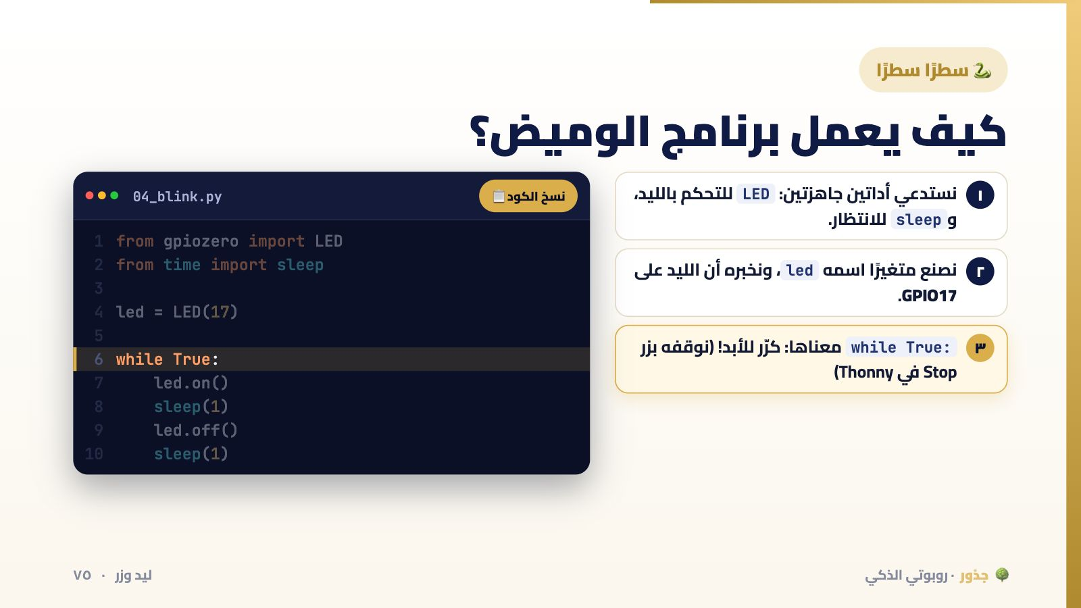
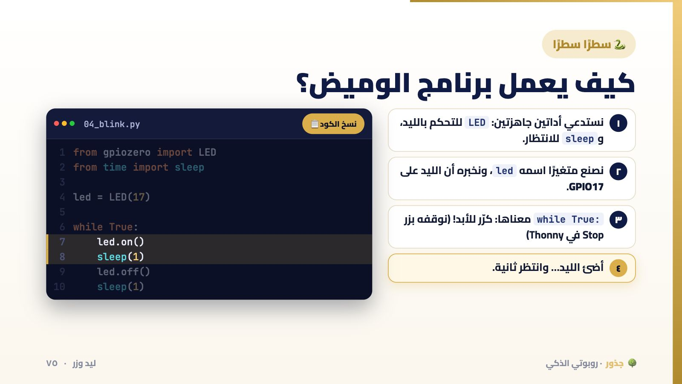

Notes:
قارن بين while True و for: for تكرر عددًا محددًا، وwhile True تكرر بلا نهاية. الروبوتات تعمل غالبًا بـ while True.
🖱️ اضغط للانتقال بين الخطوات.

Slide 76






Notes:
الزر بلا مقاومة لأن gpiozero تفعّل مقاومة داخلية في الـ Pi تلقائيًّا. ضع الزر فوق القناة الوسطى للوح التوصيل.
🖱️ اضغط للانتقال بين الخطوات.

Slide 77

Notes:
دع طالبًا يضغط الزر في الشاشة ويستمر، ثم يتركه. لاحظوا السطر الذي يضيء: when_pressed عند الضغط، وwhen_released عند الترك. الفكرة الجديدة هنا: البرنامج لا يكرر شيئًا، بل «ينتظر حدثًا»، وهذا اسمه البرمجة بالأحداث.
💡 هذه الأداة تفاعلية بالكامل في منصة جذور، فاعرضها من المنصة إن أمكن.

Slide 78
✅ اختبر نفسك
كتبنا LED(17)… في أي دبوس نضع السلك؟
الدبوس رقم ١٧
الدبوس رقم ١٧
أ
أ
الدبوس ١٧ في الترتيب هو 3.3V وليس GPIO17!
الدبوس رقم ١١ (واسمه GPIO17)
الدبوس رقم ١١ (واسمه GPIO17)
ب
✓
صحيح! في الكود نكتب اسم الدبوس، لا ترتيبه 📍
أي دبوس أخضر
أي دبوس أخضر
ج
ج
كل دبوس له رقم محدد، والبرنامج يعرف رقمًا واحدًا فقط
ليد وزر · ٧٨
🌳 جذور · روبوتي الذكي
Notes:
هذا أكثر خطأ يقع فيه المبتدئون في العالم كله. خريطة الدبابيس المطبوعة تحل المشكلة.

Slide 79
✅ اختبر نفسك
وصّلنا الليد ولم يضئ. ما أول شيء نفحصه؟
هل الليد مقلوب؟ الساق الطويلة إلى GPIO
هل الليد مقلوب؟ الساق الطويلة إلى GPIO
أ
✓
صحيح! نبدأ دائمًا بأبسط سبب 🔍
نشتري Pi جديدًا
نشتري Pi جديدًا
ب
ب
الـ Pi غالبًا سليم، فالخطأ عادة في التوصيل
نغيّر لون الليد
نغيّر لون الليد
ج
ج
اللون لا علاقة له بالمشكلة
ليد وزر · ٧٩
🌳 جذور · روبوتي الذكي
Notes:
علّمهم قائمة الفحص: الليد مقلوب؟ السلك في الدبوس الصحيح؟ القطع في أعمدة صحيحة؟ البرنامج يعمل؟

Slide 80

Notes:
gpiozero اسم المكتبة التي نستعملها: «جي بي آي أو زيرو»، وكلمة zero تعني أنها سهلة جدًّا للمبتدئين.
💡 هذه الأداة تفاعلية بالكامل في منصة جذور، فاعرضها من المنصة إن أمكن.

Slide 81
🏆 تحدّي الفريق — ١٠ دقائق
إشارة استغاثة!
اجعلوا الليد يرسل إشارة SOS: ٣ ومضات سريعة، ثم ٣ بطيئة، ثم ٣ سريعة
١
10:00
استعملوا for للتكرار، وsleep للسرعة
٢
١٠ دقائق
تحدٍّ إضافي: لا تبدأ الإشارة إلا إذا ضُغط الزر
٣
ليد وزر · ٨١
🌳 جذور · روبوتي الذكي
Notes:
تلميح للفرق: ومضة سريعة = sleep(0.2)، وبطيئة = sleep(0.6). حل التحدي الإضافي: button.wait_for_press() قبل الإشارة.

Slide 82

Notes:
نشاط المفتش يحمي القطع، ويعلّم الطلاب ثقافة المراجعة التي يعمل بها المهندسون الحقيقيون.
💡 هذه الأداة تفاعلية بالكامل في منصة جذور، فاعرضها من المنصة إن أمكن.

Slide 83
🌳
أضأتم أول ضوء! 💡
في الوحدة القادمة: نركّب المحركات… ونبيه يمشي! 🚗
روبوتي الذكي · إعداد وتقديم: أ. محمد زيتون
Notes:
اطلب من الفرق فك الدائرة وإرجاع القطع، وإطفاء الـ Pi بأمان.

Slide 84
الوحدة ٥
٥
نبيه يمشي!
نركّب الرجلين والعضلات… ونرسل أول أمر حركة 🚗
نبيه يمشي · ٨٤
🌳 جذور · روبوتي الذكي
Notes:
هذه أكثر وحدة ينتظرها الطلاب. جهّز: هيكل السيارة مركّبًا بمحركيه، ولوحة L298N، وحامل البطاريتين (والبطاريتين مشحونتين)، و٥ أسلاك. ويعمل الـ Pi في هذه الوحدة من الباور بانك.

Slide 85
🎯 مهمتي اليوم
بنهاية هذه الوحدة سأستطيع أن
أفهم لماذا يحتاج نبيه «عضلات» بين العقل والمحركات
١
أعرف كيف يغيّر المحرك اتجاهه
٢
أوصّل المحركين ولوحة L298N بأمان
٣
أبرمج نبيه ليمشي ويلف ويرقص!
٤
نبيه يمشي · ٨٥
🌳 جذور · روبوتي الذكي
Notes:
اربط بلعبة «برمج نبيه» في الوحدة الثالثة: «الأوامر التي جرّبتموها على الشاشة… ستعمل اليوم على نبيه الحقيقي».

Slide 86
🤔 سؤال مهم
لماذا لا نوصل المحرك بالـ Pi مباشرة؟
💪
⚙️
🍓
الحل: العضلات
المحرك جائع!
دبوس الـ Pi ضعيف
لوحة L298N تأخذ الأمر من الـ Pi، والكهرباء من البطارية
يحتاج كهرباء أكثر بكثير، ولو أخذها من الـ Pi يحترق
يعطي كهرباء قليلة جدًّا، تكفي لليد فقط
نبيه يمشي · ٨٦
🌳 جذور · روبوتي الذكي
Notes:
تشبيه: المدير (الـ Pi) لا يحمل الصناديق الثقيلة بنفسه، بل يأمر العامل القوي (L298N) فيحملها بطاقته هو (البطارية).

Slide 87

Notes:
اضغط «التالي» للجولة. ثم أمسك اللوحة الحقيقية ودع كل فريق يجد الأجزاء نفسها. تنبيه: المشتت الحراري يسخن مع الاستعمال الطويل.
💡 هذه الأداة تفاعلية بالكامل في منصة جذور، فاعرضها من المنصة إن أمكن.

Slide 88
🔄 سر الاتجاه
كيف يغيّر المحرك اتجاهه؟
↺
↻
IN1 = ٠ و IN2 = ١
IN1 = ١ و IN2 = ٠
نعكس الكهرباء… فيدور المحرك للخلف
الكهرباء تمر في اتجاه… فيدور المحرك للأمام
نبيه يمشي · ٨٨
🌳 جذور · روبوتي الذكي
Notes:
المحرك العادي (DC) يدور حسب اتجاه الكهرباء. لوحة L298N تقلب الاتجاه بأمر من الـ Pi، دون أن نفك الأسلاك. و١ معناها «كهرباء»، و٠ معناها «لا كهرباء».

Slide 89

Notes:
اضغط كل اتجاه، ودع الطلاب يلاحظون الأرقام الأربعة. السؤال الذهبي: «كيف يلف نبيه وليس له مقود؟» الجواب: عجلة للأمام وعجلة للخلف، فيدور حول نفسه مثل الدبابة.
💡 هذه الأداة تفاعلية بالكامل في منصة جذور، فاعرضها من المنصة إن أمكن.

Slide 90







Notes:
أهم خطوة: الأرضي المشترك (الخطوة الرابعة). بدونه تتصرف المحركات بشكل غريب أو لا تتحرك. ⚠️ البطارية يركّبها المعلم بنفسه.
🖱️ اضغط للانتقال بين الخطوات.

Slide 91
🦺 قبل أول تشغيل
ثلاث قواعد للمحركات
🔋
⏹️
📦
بطاريتان منفصلتان
زر Stop جاهز
ارفع نبيه
الباور بانك للعقل، وبطارية الـ 18650 للعضلات
إصبع على زر Stop في Thonny، وإصبع على مفتاح البطارية
نضعه على علبة، فتدور العجلات في الهواء ولا يهرب من الطاولة
نبيه يمشي · ٩١
🌳 جذور · روبوتي الذكي
Notes:
أول برنامج نشغّله هو 05_motor_test.py: يدير كل عجلة وحدها ثانيتين للأمام. لو دارت عجلة للخلف، نعكس سلكي محركها في لوحة L298N، ولا نغيّر الكود.

Slide 92





Notes:
هذه نسخة مختصرة؛ الملف الكامل nabeeh.py فيه كل أوامر نبيه وتعليقاته بالعربي. هذه الشريحة للفضوليين: الطلاب لا يحتاجون كتابة المكتبة، لكن رؤيتها تكسر «الغموض». الفكرة الجديدة هي def: نحن نصنع أوامرنا الخاصة. المكتبة كاملة على المنصة، ويثبّتها المعلم بأمر واحد (انظر ملاحظة الشريحة التالية).
🖱️ اضغط للانتقال بين الخطوات.

Slide 93





Notes:
أمر التثبيت يأخذ ١٠ إلى ١٥ دقيقة، ويحتاج إنترنت. يضع كل برامج الدورة في المجلد nabeeh. افتحوا منه الملفات في Thonny، واحفظوا برامجكم الجديدة فيه أيضًا (حتى يجد import nabeeh المكتبة).
🖱️ اضغط للانتقال بين الخطوات.

Slide 94
🎯 المعايرة
نبيه يلف أكثر من اللازم؟ نعايره!
⚡
🔄
📏
set_speed(5)
TURN_TIME
STEP_TIME
سرعة من ١ إلى ١٠. نبدأ بطيئًا، ثم نسرّع
كم ثانية يحتاج ليلف ربع دائرة بالضبط
كم ثانية يمشي في الخطوة الواحدة. نريدها ٢٠ سم تقريبًا
نبيه يمشي · ٩٤
🌳 جذور · روبوتي الذكي
Notes:
كل أرض تختلف: السجاد يبطئ اللف، والبلاط يسرّعه. اجعلها تجربة علمية: الفريق يجرّب TURN_TIME = 0.3 ثم 0.4 ثم 0.5، ويقيس أيها يعطي ربع دائرة. الأرقام في أعلى ملف nabeeh.py.

Slide 95
✅ اختبر نفسك
كيف يلف نبيه يمينًا وليس له مقود؟
تدور العجلتان للأمام
تدور العجلتان للأمام
أ
أ
هكذا يمشي للأمام
تتوقف العجلتان
تتوقف العجلتان
ب
ب
هكذا يقف مكانه
اليسرى للأمام، واليمنى للخلف
اليسرى للأمام، واليمنى للخلف
ج
✓
صحيح! فيدور حول نفسه مثل الدبابة 🔄
نبيه يمشي · ٩٥
🌳 جذور · روبوتي الذكي
Notes:
ارجع لمختبر القيادة إن احتاج الطلاب.

Slide 96
✅ اختبر نفسك
لماذا لا نوصل المحرك بدبوس الـ Pi مباشرة؟
لأنه يحتاج كهرباء أكثر مما يعطيه الدبوس
لأنه يحتاج كهرباء أكثر مما يعطيه الدبوس
أ
✓
صحيح! لذلك نستعمل لوحة العضلات والبطارية 💪
لأن المحرك لا يفهم Python
لأن المحرك لا يفهم Python
ب
ب
المحرك لا يفهم أي برمجة، بل يدور مع الكهرباء فقط
لأن لونه مختلف
لأن لونه مختلف
ج
ج
اللون لا علاقة له
نبيه يمشي · ٩٦
🌳 جذور · روبوتي الذكي
Notes:
هذا المفهوم (فصل التحكم عن القدرة) أساس كل الروبوتات والسيارات الكهربائية.

Slide 97

Notes:
💡 هذه الأداة تفاعلية بالكامل في منصة جذور، فاعرضها من المنصة إن أمكن.

Slide 98
🏆 تحدّي الفرق — ١٥ دقيقة
رقصة الفريق!
صمّموا رقصة لنبيه تتكون من ١٠ حركات على الأقل
١
15:00
استعملوا for مرة واحدة على الأقل
٢
١٥ دقائق
اجعلوا نبيه يقول جملة في البداية والنهاية
٣
اعرضوا الرقصة… والفصل يصوّت لأجمل رقصة 🏆
٤
نبيه يمشي · ٩٨
🌳 جذور · روبوتي الذكي
Notes:
تحدٍّ إضافي للمتميزين: يرسم نبيه مربعًا كاملًا ويرجع لنفس المكان بالضبط (يحتاج معايرة دقيقة).

Slide 99

Notes:
إن أعاد الـ Pi تشغيل نفسه عند تحرك المحركات، فالسبب ضعف الباور بانك أو مشاركة الكهرباء. افصل كهرباء العقل عن العضلات دائمًا.
💡 هذه الأداة تفاعلية بالكامل في منصة جذور، فاعرضها من المنصة إن أمكن.

Slide 100
🌳
نبيه يمشي! 🚗
في الوحدة القادمة: نعطيه «حاسّة الخفاش» فلا يصطدم بالجدار 🦇
روبوتي الذكي · إعداد وتقديم: أ. محمد زيتون
Notes:
أطفئ مفتاح البطارية أولًا، ثم أطفئ الـ Pi بأمان.

Slide 101
الوحدة ٦
٦
نبيه يحس بالجدار
نعطيه «حاسّة الخفاش»… فيتجول وحده دون أن يصطدم 🦇
حاسّة الخفاش · ١٠١
🌳 جذور · روبوتي الذكي
Notes:
جهّز لكل فريق: حساس HC-SR04، ومقاومة ١ كيلو أوم (بني أسود أحمر)، ومقاومة ٢ كيلو أوم (أحمر أسود أحمر)، و٤ أسلاك. وصناديق كرتون صغيرة لصنع متاهة.

Slide 102
🎯 مهمتي اليوم
بنهاية هذه الوحدة سأستطيع أن
أشرح كيف يقيس الخفاش (ونبيه) المسافة بالصدى
١
أحمي الـ Pi بمقسّم الجهد
٢
أقرأ المسافة بأمر nabeeh.distance()
٣
أجعل نبيه يتجول وحده دون أن يصطدم
٤
حاسّة الخفاش · ١٠٢
🌳 جذور · روبوتي الذكي
Notes:
هذه الوحدة هي اللحظة التي يتحول فيها نبيه من «سيارة نتحكم بها» إلى «روبوت يقرر بنفسه».

Slide 103
🦇 من الطبيعة
كيف يطير الخفاش في الظلام؟
👂
🧱
📢
٣. يسمع ويحسب
٢. يرتد الصوت
١. يصرخ
كلما رجع الصدى أسرع… كان الجدار أقرب
يصطدم الصوت بالجدار، ويرجع صدى
صرخة عالية جدًّا لا تسمعها آذاننا
حاسّة الخفاش · ١٠٣
🌳 جذور · روبوتي الذكي
Notes:
الدلفين يفعل الشيء نفسه تحت الماء، والغواصات والسفن أيضًا (السونار). اسأل: «لو صرخت في وادٍ كبير، متى يرجع صوتك؟».

Slide 104

Notes:
حرّك الجدار بعيدًا ثم اضغط «أطلق الصوت» ولاحظ الزمن، ثم قرّبه وأعد. الصوت سريع جدًّا: ٣٤٣ مترًا في الثانية! لذلك الزمن صغير جدًّا، بالأجزاء من ألف من الثانية. ولماذا نقسم على ٢؟ لأن الصوت ذهب ورجع، فقطع المسافة مرتين.
💡 هذه الأداة تفاعلية بالكامل في منصة جذور، فاعرضها من المنصة إن أمكن.

Slide 105
🔍 تشريح الحساس
حساس HC-SR04 له «فم» و«أذن»
👂
📢
ECHO: الأذن
TRIG: الفم
يرسل للـ Pi إشارة طولها بقدر زمن رجوع الصدى
الـ Pi يرسل نبضة قصيرة، فيصرخ الحساس صرخته
⚫
🔴
GND
VCC
الأرضي
كهرباء الحساس: ٥ فولت
حاسّة الخفاش · ١٠٥
🌳 جذور · روبوتي الذكي
Notes:
الدائرتان الفضيتان ليستا عينين: الأولى سماعة صغيرة (تصرخ)، والثانية ميكروفون صغير (يسمع). تذكّروا مفاجأة الوحدة الأولى!

Slide 106

Notes:
الحساس يعمل بخمسة فولت، فيرسل إشارة ECHO بخمسة فولت. لكن دبابيس GPIO تتحمل ٣٫٣ فقط (تذكّروا قاعدة الوحدة الرابعة). المقاومتان تقسمان الجهد: نصيب الـ Pi ثلثا الخمسة تقريبًا = ٣٫٣ فولت. ⚠️ لو نسينا المقاومتين قد يتلف الدبوس مع الوقت.
💡 هذه الأداة تفاعلية بالكامل في منصة جذور، فاعرضها من المنصة إن أمكن.

Slide 107








Notes:
الخطوة الخامسة هي الأهم: تأكد من ألوان المقاومتين. المقاومة ١ كيلو (بني أسود أحمر) تأتي من ECHO، و٢ كيلو (أحمر أسود أحمر) تذهب إلى GND. والسلك الأزرق يخرج من نقطة التقائهما.
🖱️ اضغط للانتقال بين الخطوات.

Slide 108





Notes:
تجربة علمية: ضعوا مسطرة أمام الحساس، وقارنوا قراءة نبيه بالمسطرة. الحساس يقيس من ٢ سم إلى ٢٠٠ سم. ملاحظة: Thonny قد يعرض كلمة «المسافة» مقطعة، والأرقام تبقى صحيحة.
🖱️ اضغط للانتقال بين الخطوات.

Slide 109
✅ اختبر نفسك
رجع الصدى بسرعة كبيرة جدًّا. ماذا يعني ذلك؟
الجدار قريب جدًّا
الجدار قريب جدًّا
أ
✓
صحيح! المسافة قصيرة، فيرجع الصوت بسرعة 🦇
الجدار بعيد جدًّا
الجدار بعيد جدًّا
ب
ب
لو كان بعيدًا لأخذ الصدى وقتًا أطول
الحساس معطّل
الحساس معطّل
ج
ج
بل يعمل جيدًا، والجدار قريب
حاسّة الخفاش · ١٠٩
🌳 جذور · روبوتي الذكي

Slide 110
تذكّر الوحدة الثالثة
إذا اقترب الجدار…
توقف وتراجع ولف. وإلّا… امشِ
حاسّة الخفاش · ١١٠
🌳 جذور · روبوتي الذكي
Notes:
هذا هو الشرط if الذي جرّبناه في «نبيه يقرر». الآن سنضعه داخل while True فيقرر نبيه كل لحظة.

Slide 111

Notes:
اضغط «انطلق» واترك نبيه يتجول. ثم جرّبوا: ماذا يحدث لو جعلنا LIMIT = ٣ سم؟ (يصطدم كثيرًا، لأنه لا يملك وقتًا ليتوقف). ولو ٦٠ سم؟ (لا يصطدم، لكنه يخاف من كل شيء ولا يقترب). ما أفضل رقم؟ هذا هو التفكير الهندسي: نجرّب ونوازن.
💡 هذه الأداة تفاعلية بالكامل في منصة جذور، فاعرضها من المنصة إن أمكن.

Slide 112




Notes:
الفرق بين forward() وgo(): forward تمشي خطوة ثم تتوقف، وgo تمشي باستمرار. في التجول نحتاج go، لأن نبيه يفحص المسافة عشرين مرة في الثانية.
🖱️ اضغط للانتقال بين الخطوات.

Slide 113
🔧 حين لا يعمل كما نريد
أسرار حساس المسافة
🔌
📐
🧸
رقم ثابت غريب؟
الجدار المائل
الأشياء الناعمة
افحص الأسلاك والمقاومتين، فغالبًا سلك ECHO غير موصول
يرتد الصوت إلى جهة أخرى، كالكرة على الحائط المائل
الستارة والقماش يمتصان الصوت، فلا يرجع صدى قوي
حاسّة الخفاش · ١١٣
🌳 جذور · روبوتي الذكي
Notes:
اجعلها تجربة: ضعوا أمام الحساس كتابًا، ثم وسادة، ثم كوبًا. أيها يقيسه الحساس بدقة؟

Slide 114

Notes:
💡 هذه الأداة تفاعلية بالكامل في منصة جذور، فاعرضها من المنصة إن أمكن.

Slide 115
🏆 تحدّي الفرق — ١٥ دقيقة
متاهة الصناديق
اصنعوا متاهة صغيرة بصناديق الكرتون على الأرض
١
15:00
ضعوا نبيه في أولها، وشغّلوا برنامج التجول
٢
١٥ دقائق
عدّلوا LIMIT واتجاه اللف حتى يخرج نبيه من المتاهة بأقل اصطدام
٣
سجّلوا: كم ثانية احتاج نبيه؟ وكم مرة اصطدم؟
٤
حاسّة الخفاش · ١١٥
🌳 جذور · روبوتي الذكي
Notes:
تحدٍّ إضافي: اجعلوا نبيه يقول «انتبه!» بصوته كلما اقترب من جدار، أو يلف مرة يمينًا ومرة يسارًا.

Slide 116

Notes:
💡 هذه الأداة تفاعلية بالكامل في منصة جذور، فاعرضها من المنصة إن أمكن.

Slide 117
🌳
نبيه يتجول وحده! 🦇
في الوحدة القادمة: نفتح عينيه… ونعلّمه أن يلحق الكرة الملونة ⚽
روبوتي الذكي · إعداد وتقديم: أ. محمد زيتون
Notes:
جهّز للوحدة القادمة: كاميرا USB، وكرة حمراء (أو كرات بألوان مختلفة)، وإضاءة جيدة في الفصل.

Slide 118
الوحدة ٧
٧
نبيه يرى!
نفتح عينيه… ونعلّمه أن يجد الكرة الحمراء ويلحقها ⚽
نبيه يلحق الكرة · ١١٨
🌳 جذور · روبوتي الذكي
Notes:
جهّز: كاميرا USB موصولة بمنفذ USB الأزرق، وكرة حمراء بحجم كرة التنس أو أكبر، وإضاءة جيدة. تجنّب خلفية فيها أشياء حمراء.

Slide 119
🎯 مهمتي اليوم
بنهاية هذه الوحدة سأستطيع أن
أشرح كيف يرى الكمبيوتر الصورة: أرقامًا!
١
أجعل نبيه يلتقط صورة
٢
أجعله يبحث عن لون ويحدد مكانه
٣
أبرمجه ليلحق الكرة الحمراء
٤
نبيه يلحق الكرة · ١١٩
🌳 جذور · روبوتي الذكي
Notes:
هذه أول وحدة في «الرؤية الحاسوبية»: الفرع الذي يجعل السيارات الذاتية القيادة ترى الطريق.

Slide 120
سرّ الكاميرا
الكاميرا لا ترى كرة…
بل ترى ملايين الأرقام
نبيه يلحق الكرة · ١٢٠
🌳 جذور · روبوتي الذكي
Notes:
الصورة مكونة من مربعات صغيرة جدًّا اسمها «بكسل». صورة كاميرا نبيه فيها أكثر من ٣٠٠ ألف بكسل، ولكل بكسل ٣ أرقام.

Slide 121

Notes:
حرّك الماوس فوق الصورة، أو اضغط «التالي» لنزور الكرة، ثم السماء، ثم العشب، ثم الشمس. كل لون يتكون من ٣ أرقام من ٠ إلى ٢٥٥: أحمر وأخضر وأزرق. اسأل قبل كل نقرة: «أي رقم سيكون الأكبر هنا؟».
💡 هذه الأداة تفاعلية بالكامل في منصة جذور، فاعرضها من المنصة إن أمكن.

Slide 122
🎨 ثلاثة أضواء
كل الألوان من ثلاثة: أحمر وأخضر وأزرق
⚪
🟢
🔴
الثلاثة معًا
أخضر + أزرق
أحمر + أخضر
= أبيض! وصفر للجميع = أسود ⚫
= سماوي 🩵
= أصفر 🟡
نبيه يلحق الكرة · ١٢٢
🌳 جذور · روبوتي الذكي
Notes:
هذا يختلف عن خلط الألوان المائية في حصة الفنية! الضوء يُجمع، والألوان المائية تُطرح. شاشة الجوال تعمل بهذه الأضواء الثلاثة: انظروا إليها بعدسة مكبّرة.

Slide 123




Notes:
إن ظهرت رسالة «الكاميرا لا تعمل»: تأكد أن الكاميرا موصولة قبل تشغيل البرنامج، وجرّب منفذ USB آخر. اختبار سريع في الطرفية: ls /dev/video* يجب أن يظهر video0.
🖱️ اضغط للانتقال بين الخطوات.

Slide 124

Notes:
اضغط كل لون، وقارن الصورتين: الأبيض في الصورة الثانية هو كل مكان وجد فيه نبيه اللون. لاحظوا مع الأزرق: نبيه وجد الصندوق… والسماء أيضًا! لذلك نحتاج خلفية بلا لون الكرة. ثم أنقصوا الإضاءة: كلما قلّت صغرت الكرة التي يراها نبيه، وعند ٢٠٪ يفقدها تمامًا. الإضاءة الجيدة سر نجاح الرؤية الحاسوبية.
💡 هذه الأداة تفاعلية بالكامل في منصة جذور، فاعرضها من المنصة إن أمكن.

Slide 125
📍 أين الكرة؟
find_color يرجع رقمين مهمّين
⚪
↔️
size: قريبة أم بعيدة؟
x: يمين أم يسار؟
حجم الكرة في الصورة: كلما كبر الرقم كانت الكرة أقرب
من -١٠٠ (أقصى اليسار) إلى ١٠٠ (أقصى اليمين)، والصفر هو الوسط
نبيه يلحق الكرة · ١٢٥
🌳 جذور · روبوتي الذكي
Notes:
وإذا لم يجد الكرة يرجع None، ومعناها «لا شيء». نسأل عنها بـ is None.

Slide 126





Notes:
دعوا طالبًا يحرك الكرة أمام الكاميرا، وباقي الفصل يقرأ ما يطبعه البرنامج. كلمة elif جديدة: هي اختصار else if.
🖱️ اضغط للانتقال بين الخطوات.

Slide 127

Notes:
اسحب الكرة في الصورة يمينًا ويسارًا، وكبّرها بالمؤشر (كأن نبيه اقترب منها)، أو أخفها. لاحظوا الخطين المتقطعين: إذا كانت الكرة بينهما يمشي نبيه للأمام. اسأل: «لماذا نسأل عن الحجم أولًا قبل اليمين واليسار؟» (لأننا إذا وصلنا نريد أن نتوقف مهما كان مكانها).
💡 هذه الأداة تفاعلية بالكامل في منصة جذور، فاعرضها من المنصة إن أمكن.

Slide 128





Notes:
جرّبوا تغيير الأرقام: ٤٥ (متى يتوقف)، و٢٥ (عرض منطقة الوسط). ماذا يحدث لو جعلنا ٢٥ = ٥؟ (يلف يمينًا ويسارًا كثيرًا ويرتجف!).
🖱️ اضغط للانتقال بين الخطوات.

Slide 129
✅ اختبر نفسك
find_color أرجعت: Ball(x=-70, size=10). أين الكرة؟
قريبة وفي الوسط
قريبة وفي الوسط
أ
أ
x = -٧٠ ليست الوسط
بعيدة وعلى اليسار
بعيدة وعلى اليسار
ب
✓
صحيح! x سالبة كبيرة = يسار، والحجم صغير = بعيدة ⚽
قريبة وعلى اليمين
قريبة وعلى اليمين
ج
ج
x السالبة تعني اليسار
نبيه يلحق الكرة · ١٢٩
🌳 جذور · روبوتي الذكي

Slide 130
✅ اختبر نفسك
نبيه لا يجد الكرة الحمراء في الفصل المظلم. ما الحل؟
نشغّل إضاءة الفصل
نشغّل إضاءة الفصل
أ
✓
صحيح! الكاميرا تحتاج ضوءًا كافيًا لترى الألوان 💡
نغيّر لون نبيه
نغيّر لون نبيه
ب
ب
لون نبيه لا يهم الكاميرا
نسرّع المحركات
نسرّع المحركات
ج
ج
السرعة لا تساعد الكاميرا على الرؤية
نبيه يلحق الكرة · ١٣٠
🌳 جذور · روبوتي الذكي
Notes:
تذكيرًا بتجربة مؤشر الإضاءة في «نبيه يبحث عن لون».

Slide 131

Notes:
OpenCV اسم المكتبة التي تعمل داخل nabeeh.find_color، وهي أشهر مكتبة رؤية حاسوبية في العالم.
💡 هذه الأداة تفاعلية بالكامل في منصة جذور، فاعرضها من المنصة إن أمكن.

Slide 132
🏆 تحدّي الفرق — ١٥ دقيقة
ملعب نبيه ⚽
ضعوا الكرة في مكان مختلف من الفصل كل مرة
١
15:00
شغّلوا برنامج اللحاق: كم ثانية يحتاج نبيه ليصل؟
٢
١٥ دقائق
جرّبوا لونًا آخر: غيّروا "red" إلى لون كرة أخرى
٣
تحدٍّ: اجعلوا نبيه يقول «وجدتها!» حين يصل
٤
نبيه يلحق الكرة · ١٣٢
🌳 جذور · روبوتي الذكي
Notes:
تحدٍّ للمتميزين: نبيه يبحث عن الكرة الحمراء، فإذا وصلها يبحث عن الزرقاء (متغير COLOR يتغير بعد الوصول).

Slide 133

Notes:
💡 هذه الأداة تفاعلية بالكامل في منصة جذور، فاعرضها من المنصة إن أمكن.

Slide 134
🌳
نبيه يرى! 👁️
في الوحدة القادمة: يتعرف على وجوه أصحابه ويسلّم عليهم بأسمائهم 😊
روبوتي الذكي · إعداد وتقديم: أ. محمد زيتون
Notes:
قبل الوحدة القادمة: أرسل لأولياء الأمور نموذج الموافقة على حفظ صورة الطالب في نبيه (انظر الوحدة الثامنة).

Slide 135
الوحدة ٨
٨
نبيه يعرف أصحابه
يرى وجهك… ويسلّم عليك باسمك 😊
نبيه يعرف أصحابه · ١٣٥
🌳 جذور · روبوتي الذكي
Notes:
قبل هذه الوحدة: احصل على موافقة مكتوبة من ولي أمر كل طالب سيُحفظ وجهه في نبيه. الطالب الذي لا يوجد له إذن يشارك بكل شيء ما عدا حفظ وجهه، ويمكنه أن يكون «الزائر الغريب» في التجارب.

Slide 136
🎯 مهمتي اليوم
بنهاية هذه الوحدة سأستطيع أن
أشرح كيف يعرف الكمبيوتر الوجوه في ٣ خطوات
١
أعرف ما «بصمة الوجه»، وكيف نقارن بصمتين
٢
أحفظ وجه صديق في نبيه… بإذنه
٣
أبرمج نبيه ليسلّم على أصحابه بأسمائهم
٤
نبيه يعرف أصحابه · ١٣٦
🌳 جذور · روبوتي الذكي
Notes:
هذه التقنية في جوالات كثيرة (فتح القفل بالوجه)، وفي المطارات. ونحن سنصنعها بأيدينا!

Slide 137
🤔 سؤال
كيف تعرف صديقك من بعيد؟
💡
🧩
👀
ثالثًا: تتذكر
ثانيًا: تلاحظ ملامحه
أولًا: ترى وجهًا
تقارن بمن تعرفهم… «هذا عمر!»
شكل العينين، والأنف، والمسافة بينهما
تعرف أن هناك شخصًا، قبل أن تعرف من هو
نبيه يعرف أصحابه · ١٣٧
🌳 جذور · روبوتي الذكي
Notes:
نبيه يعمل بنفس الخطوات الثلاث بالضبط! اسأل: «هل تعرف صديقك لو غيّر قصة شعره؟ ولو لبس نظارة؟». نعم، لأن الملامح الأساسية لا تتغير.

Slide 138

Notes:
اضغط «التالي» ٤ مرات: (١) نبيه يجد الوجه ويرسم حوله مربعًا، (٢) يصنع «بصمة الوجه»: أرقام تصف الملامح، (٣) يقارنها ببصمات الأصدقاء المحفوظين، (٤) إذا تجاوز التشابه خط النجاح عرف الشخص. ثم جرّب «يوسف بلا نظارة»: عرفه نبيه رغم أنه خلع نظارته! وجرّب «الزائر الجديد»: لا يشبه أحدًا فهو غريب.
💡 هذه الأداة تفاعلية بالكامل في منصة جذور، فاعرضها من المنصة إن أمكن.

Slide 139
بصمة الوجه
كما لكل إنسان بصمة إصبع…
لكل وجه بصمة من الأرقام
نبيه يعرف أصحابه · ١٣٩
🌳 جذور · روبوتي الذكي
Notes:
نبيه لا يحفظ «صورة» صديقه للمقارنة، بل يحفظ ١٢٨ رقمًا تصف ملامحه. وهذا يجعل المقارنة سريعة جدًّا: أقل من ثانية.

Slide 140
🔒 مهم جدًّا
وجهك أمانة: قواعد الخصوصية
🏠
✍️
يبقى في نبيه
بإذن فقط
الصور والبصمات على الـ Pi فقط، ولا تُرسل للإنترنت أبدًا
لا نحفظ وجه أحد إلا بإذنه، وإذن ولي أمره
🚫
🗑️
لا تجسس
نحذفه متى طلبت
لا نصوّر أحدًا دون علمه، ولا نستعمل الوجوه للمزاح
أمر forget_friend يمسح وجهك من نبيه
نبيه يعرف أصحابه · ١٤٠
🌳 جذور · روبوتي الذكي
Notes:
هذه شريحة أخلاقيات التقنية، وهي بأهمية الكود. ناقش: «لو صوّر أحد وجهك دون إذنك، كيف ستشعر؟». نماذج التعرف في نبيه تعمل على الجهاز نفسه دون إنترنت، وهذا تصميم مقصود لحماية خصوصية الطلاب.

Slide 141




Notes:
نصائح لصورة جيدة: إضاءة أمام الوجه لا خلفه، والوجه مستقيم نحو الكاميرا، على بعد نصف متر تقريبًا. يمكن كتابة الاسم بالعربي. وإن احتجت حذف صديق: nabeeh.forget_friend("الاسم").
🖱️ اضغط للانتقال بين الخطوات.

Slide 142





Notes:
المتغير last مثال جميل على «ذاكرة» الروبوت: بدونه سيقول نبيه «أهلًا يا عمر» مرتين كل ثانية!
🖱️ اضغط للانتقال بين الخطوات.

Slide 143
✅ اختبر نفسك
لماذا قد لا يعرف نبيه صديقًا بنظارة شمسية؟
لأن نبيه يكره النظارات
لأن نبيه يكره النظارات
أ
أ
نبيه لا يكره شيئًا، هو أرقام فقط
لأن النظارة تغطي ملامح العينين، فتتغير البصمة كثيرًا
لأن النظارة تغطي ملامح العينين، فتتغير البصمة كثيرًا
ب
✓
صحيح! العينان من أهم أجزاء البصمة 🕶️
لأن الكاميرا انطفأت
لأن الكاميرا انطفأت
ج
ج
الكاميرا تعمل، لكن الملامح مخفية
نبيه يعرف أصحابه · ١٤٣
🌳 جذور · روبوتي الذكي
Notes:
لهذا يطلب منك جوالك أحيانًا خلع النظارة الشمسية لفتح القفل بالوجه.

Slide 144
✅ اختبر نفسك
زميلك يريد حفظ وجه أخيه في نبيه للمزاح. ماذا تفعل؟
أحفظه بسرعة
أحفظه بسرعة
أ
أ
لا نحفظ وجه أحد دون إذن
أحفظه ولا أخبر أحدًا
أحفظه ولا أخبر أحدًا
ب
ب
هذا أسوأ: نخفي الخطأ
أرفض بلطف: نحتاج إذنه وإذن أهله
أرفض بلطف: نحتاج إذنه وإذن أهله
ج
✓
صحيح! الوجه أمانة 🔒
نبيه يعرف أصحابه · ١٤٤
🌳 جذور · روبوتي الذكي
Notes:
لا تمر على هذا السؤال بسرعة. اسأل الطلاب: «من يملك صورة وجهك؟».

Slide 145

Notes:
💡 هذه الأداة تفاعلية بالكامل في منصة جذور، فاعرضها من المنصة إن أمكن.

Slide 146
🏆 تحدّي الفرق — ١٥ دقيقة
حارس الفصل الودود
احفظوا وجوه أعضاء الفريق (بالإذن)
١
15:00
غيّروا السلام: لكل صديق جملة خاصة به
٢
١٥ دقائق
تلميح: if name == "عمر": ثم جملة عمر
٣
اختبروا: هل يعرفكم نبيه من بعيد؟ ومن الجانب؟ وفي الظل؟
٤
نبيه يعرف أصحابه · ١٤٦
🌳 جذور · روبوتي الذكي
Notes:
التجربة الأخيرة علمية: سجّلوا في جدول متى ينجح نبيه ومتى يفشل. هذا ما يفعله علماء الذكاء الاصطناعي لتحسين أنظمتهم.

Slide 147

Notes:
بعد انتهاء الدورة أو عند طلب ولي الأمر: احذف كل الوجوه (المجلد faces داخل nabeeh).
💡 هذه الأداة تفاعلية بالكامل في منصة جذور، فاعرضها من المنصة إن أمكن.

Slide 148
🌳
نبيه يعرف أصحابه! 😊
في الوحدة القادمة: يتكلم ويسمع… ويجيب عن أسئلتكم بالعربي 🗣️
روبوتي الذكي · إعداد وتقديم: أ. محمد زيتون
Notes:
تأكد قبل الوحدة القادمة: سماعة موصولة (USB أو منفذ الصوت)، وميكروفون USB، وإنترنت، ومفتاح العقل السحابي.

Slide 149
الوحدة ٩
٩
نبيه يتكلم ويسمع
تسأله بصوتك… فيفكر ويجيبك بالعربي 🗣️
نبيه يتكلم ويسمع · ١٤٩
🌳 جذور · روبوتي الذكي
Notes:
جهّز: سماعة صغيرة، وميكروفون USB، وإنترنت. ومفتاح العقل السحابي (للمعلم): من موقع aistudio.google.com، مجاني للاستعمال الخفيف. ضعه على الـ Pi في الملف nabeeh/gemini_key.txt، ولا تشاركه مع أحد.

Slide 150
🎯 مهمتي اليوم
بنهاية هذه الوحدة سأستطيع أن
أجعل نبيه يقول أي جملة بصوت عربي
١
أشرح رحلة السؤال: من صوتي إلى جواب نبيه
٢
أبرمج حوارًا كاملًا مع نبيه
٣
أستعمل الذكاء الاصطناعي بمسؤولية
٤
نبيه يتكلم ويسمع · ١٥٠
🌳 جذور · روبوتي الذكي
Notes:
هذه وحدة «الذكاء الاصطناعي التوليدي»: نفس التقنية في المساعدات الذكية التي يعرفها الطلاب.

Slide 151
🗣️ ثلاثة أجزاء
كيف يتحاور نبيه معك؟
👄
🧠
👂
الفم: say
العقل السحابي: ask
الأذن: listen
يحوّل الكلمات المكتوبة إلى صوت عربي
عقل كبير على الإنترنت يفهم السؤال ويكتب الجواب
تسمع صوتك، وتحوّله إلى كلمات مكتوبة
نبيه يتكلم ويسمع · ١٥١
🌳 جذور · روبوتي الذكي
Notes:
لماذا «سحابي»؟ لأن عقل الـ Pi صغير لا يكفي لهذا الذكاء الكبير، فنستعين بحواسيب ضخمة على الإنترنت. أما الحركة والمسافة والكاميرا والوجوه فتعمل كلها داخل نبيه نفسه.

Slide 152

Notes:
هذه الشريحة تتكلم بصوت حقيقي من سماعات جهازك! اكتب أي جملة، أو اضغط إحدى الجمل الجاهزة، ثم «قل يا نبيه». غيّر السرعة لترى الفرق. صوت نبيه الحقيقي على الـ Pi قد يختلف قليلًا عن صوت المتصفح.
💡 هذه الأداة تفاعلية بالكامل في منصة جذور، فاعرضها من المنصة إن أمكن.

Slide 153



Notes:
إذا انقطع الإنترنت ولم تكن الجملة محفوظة، يتكلم نبيه بصوت آلي احتياطي (أقل جمالًا). كل الجمل في برامج الدورة تُحفظ بعد أول تشغيل.
🖱️ اضغط للانتقال بين الخطوات.

Slide 154

Notes:
اضغط «التالي» خمس مرات وتابع الرحلة. كل هذا يحدث في ثانيتين أو ثلاث! لاحظوا أننا نرسل مع السؤال «قواعد» تجعل العقل السحابي يجيب بلطف وباختصار وبما يناسب الأطفال.
💡 هذه الأداة تفاعلية بالكامل في منصة جذور، فاعرضها من المنصة إن أمكن.

Slide 155





Notes:
نصيحة: تكلّموا قريبًا من الميكروفون وبوضوح، وابدؤوا بعد ظهور «تكلّم الآن». الفصل الهادئ يساعد كثيرًا. البرنامج يعمل بالعربي الفصيح واللهجة السعودية.
🖱️ اضغط للانتقال بين الخطوات.

Slide 156
🤝 الذكاء الاصطناعي صديق… بشروط
قواعد الاستعمال المسؤول
🔐
🤔
أسرارك لك
قد يخطئ!
لا نخبره باسمنا الكامل، ولا عنواننا، ولا كلمات المرور
الذكاء الاصطناعي ذكي، لكنه ليس معصومًا. نتحقق من المعلومات المهمة من كتاب أو معلم
🙋
📚
المعلم أولًا
يساعد ولا يحل عنك
إذا قال شيئًا غريبًا أو مزعجًا، نخبر المعلم فورًا
نستعمله لنفهم، لا لنسلّم واجبنا كما كتبه هو
نبيه يتكلم ويسمع · ١٥٦
🌳 جذور · روبوتي الذكي
Notes:
هذه قواعد للحياة، لا لنبيه فقط. وضعنا في مكتبة نبيه قواعد تجعل الجواب قصيرًا ولطيفًا ومناسبًا للأطفال، لكن لا يوجد نظام كامل، لذلك نبقى منتبهين.

Slide 157
✅ اختبر نفسك
أجاب نبيه بمعلومة لست متأكدًا منها. ماذا تفعل؟
أصدّقها دائمًا، فهو ذكي
أصدّقها دائمًا، فهو ذكي
أ
أ
حتى الذكاء الاصطناعي يخطئ أحيانًا
أتحقق منها من مصدر موثوق أو أسأل المعلم
أتحقق منها من مصدر موثوق أو أسأل المعلم
ب
✓
صحيح! هكذا يفكر العالِم 🔍
أغضب من نبيه
أغضب من نبيه
ج
ج
نبيه لا يقصد الخطأ، وهو مجرد برنامج
نبيه يتكلم ويسمع · ١٥٧
🌳 جذور · روبوتي الذكي

Slide 158
✅ اختبر نفسك
أي جزء من نبيه يحتاج الإنترنت دائمًا؟
المحركات
المحركات
أ
أ
المحركات لا تحتاج إنترنت أبدًا
التعرف على الوجوه
التعرف على الوجوه
ب
ب
الوجوه تعمل داخل نبيه دون إنترنت
العقل السحابي ask
العقل السحابي ask
ج
✓
صحيح! هو على حواسيب ضخمة بعيدة ☁️
نبيه يتكلم ويسمع · ١٥٨
🌳 جذور · روبوتي الذكي
Notes:
هذا تصميم مقصود في نبيه: أهم قدراته تعمل دون إنترنت، فلا يتعطل إذا انقطع الاتصال.

Slide 159

Notes:
💡 هذه الأداة تفاعلية بالكامل في منصة جذور، فاعرضها من المنصة إن أمكن.

Slide 160
🏆 تحدّي الفرق — ١٥ دقيقة
نبيه المرشد
اختاروا موضوعًا تحبونه: الفضاء، أو الحيوانات، أو تاريخ الرياض
١
15:00
كل عضو يكتب سؤالًا واحدًا عن الموضوع
٢
١٥ دقائق
اسألوا نبيه بأصواتكم، وسجّلوا إجاباته على ورقة
٣
تحققوا من إجابة واحدة على الأقل من كتاب أو من المعلم: هل كانت صحيحة؟
٤
نبيه يتكلم ويسمع · ١٦٠
🌳 جذور · روبوتي الذكي
Notes:
تحدٍّ إضافي: إذا قال الطالب «ارقص» يرقص نبيه (if "ارقص" in question: ثم أوامر الرقصة)، وإلا يسأل العقل السحابي. هذه بداية «الأوامر الصوتية»!

Slide 161

Notes:
مفتاح العقل السحابي مثل كلمة المرور: لا يُعرض على الشاشة أمام الطلاب، ولا يُرفع لأي مكان.
💡 هذه الأداة تفاعلية بالكامل في منصة جذور، فاعرضها من المنصة إن أمكن.

Slide 162
🌳
نبيه يتكلم! 🗣️
في الوحدة القادمة: نجمع كل قواه في عقل واحد… بثلاثة أوضاع 🧠
روبوتي الذكي · إعداد وتقديم: أ. محمد زيتون

Slide 163
الوحدة ١٠
١٠
عقل نبيه
نجمع كل قواه في برنامج واحد… بثلاثة أوضاع 🧠
عقل نبيه · ١٦٣
🌳 جذور · روبوتي الذكي
Notes:
هذه وحدة «التجميع»: لا قطع جديدة، بل نجمع كل ما تعلمناه. تأكد أن كل أجزاء نبيه تعمل: المحركات، والحساس، والكاميرا، والسماعة.

Slide 164
🎯 مهمتي اليوم
بنهاية هذه الوحدة سأستطيع أن
أشرح «حلقة الروبوت»: يحس، يفكر، يتحرك
١
أصنع أوامري الخاصة بـ def
٢
أشغّل نبيه في ثلاثة أوضاع: مستكشف، وحارس، وغميضة
٣
أصمم وضعًا جديدًا من خيالي!
٤
عقل نبيه · ١٦٤
🌳 جذور · روبوتي الذكي

Slide 165

Notes:
اضغط «التالي» ثلاث مرات. ارجع لكل البرامج السابقة واسأل: أين «يحس» نبيه في برنامج التجول؟ (distance) وأين «يفكر»؟ (if) وأين «يتحرك»؟ (go وright). كل برامج الدورة تتبع هذه الحلقة.
💡 هذه الأداة تفاعلية بالكامل في منصة جذور، فاعرضها من المنصة إن أمكن.

Slide 166
🧩 فكرة جديدة
def: نصنع أوامرنا الخاصة
🔁
📛
📦
نستعملها كثيرًا
نسمّيها
نجمع الأوامر
نكتب explore() فتعمل كل الأوامر التي بداخلها
def explore(): معناها «اصنع أمرًا اسمه explore»
نضع عدة أوامر تحت اسم واحد، مثل explore
عقل نبيه · ١٦٦
🌳 جذور · روبوتي الذكي
Notes:
تذكّروا الوحدة الخامسة: هكذا صنعنا forward داخل مكتبة نبيه! الآن الطلاب أنفسهم يصنعون أوامرهم.

Slide 167
🎭 ثلاث شخصيات
نبيه بثلاثة أوضاع
🙈
🛡️
🧭
الغميضة
الحارس
المستكشف
يدور ويبحث عن صديقه… ويفرح إذا وجده!
يقف مكانه، يرحّب بالأصدقاء، وينبّه إذا رأى غريبًا
يتجول دون اصطدام، ويخبرنا إذا وجد شيئًا أحمر
عقل نبيه · ١٦٧
🌳 جذور · روبوتي الذكي
Notes:
نفس روبوت Felipe الذي ألهم هذه الدورة له ثلاثة أوضاع أيضًا، لكن نبيه أذكى: يحس بالجدار بحساس حقيقي، ويعرف عدة أصدقاء، ويتكلم بالعربي.

Slide 168

Notes:
اختر وضعًا، ثم اضغط ما يراه نبيه، وشاهد الأسطر التي تعمل. السؤال المهم: «لماذا يتصرف نبيه بشكل مختلف تجاه نفس الشيء؟» لأن كل وضع له قواعده. مثلًا: الكرة الحمراء تهم المستكشف، والحارس لا يهتم بها. هذا الكود مختصر من البرنامج 10_brain.py.
💡 هذه الأداة تفاعلية بالكامل في منصة جذور، فاعرضها من المنصة إن أمكن.

Slide 169



Notes:
هذا يسمى «آلة الحالات»: الروبوت له حالة، وسلوكه يتغير حسبها. تقنية يستعملها مبرمجو الألعاب والروبوتات الحقيقية.
🖱️ اضغط للانتقال بين الخطوات.

Slide 170
✅ اختبر نفسك
نبيه في وضع «الحارس»، ورأى كرة حمراء. ماذا يفعل؟
يقول: وجدت شيئًا أحمر!
يقول: وجدت شيئًا أحمر!
أ
أ
هذا يفعله المستكشف
يلحق الكرة
يلحق الكرة
ب
ب
لم نكتب ذلك في أي وضع
يبقى مكانه، فالحارس لا يبحث عن الألوان
يبقى مكانه، فالحارس لا يبحث عن الألوان
ج
✓
صحيح! كل وضع له قواعده 🛡️
عقل نبيه · ١٧٠
🌳 جذور · روبوتي الذكي

Slide 171
✅ اختبر نفسك
في «حلقة الروبوت»، أين يقع الأمر if؟
يحس
يحس
أ
أ
الإحساس هو قراءة الحساسات مثل distance()
يفكر
يفكر
ب
✓
صحيح! الشرط هو طريقة نبيه في التفكير 🧠
يتحرك
يتحرك
ج
ج
الحركة هي التنفيذ مثل forward()
عقل نبيه · ١٧١
🌳 جذور · روبوتي الذكي

Slide 172
Notes:
انتبه للفرق: = تضع قيمة في متغير، و== تسأل سؤالًا.
💡 هذه الأداة تفاعلية بالكامل في منصة جذور، فاعرضها من المنصة إن أمكن.

Slide 173
🏆 تحدّي الفرق — ٢٠ دقيقة
اخترع وضعًا جديدًا!
اختاروا اسمًا للوضع: مثل «الرياضي» أو «المرشد» أو «الراقص»
١
20:00
اكتبوا على ورقة: ماذا يحس؟ وكيف يفكر؟ وكيف يتحرك؟
٢
٢٠ دقائق
اكتبوا الدالة بـ def، وأضيفوها إلى البرنامج
٣
اعرضوا وضعكم الجديد على الفصل 🎤
٤
عقل نبيه · ١٧٣
🌳 جذور · روبوتي الذكي
Notes:
أمثلة لأوضاع: «الرياضي» يلحق الكرة ويقول «هدف!» حين يصل. «المرشد» يسلّم على الزائر ويخبره عن المدرسة. «الراقص» يرقص إذا رأى صديقه. قيّم الأفكار على: الإبداع، واستعمال حلقة الروبوت، وعمل البرنامج.

Slide 174
Notes:
النصيحة الهندسية الذهبية: اختبر كل جزء وحده قبل التجميع. إذا تعطّل نبيه بعد التجميع، شغّلوا برامج الوحدات السابقة واحدًا واحدًا لنعرف أي جزء تعطّل.
💡 هذه الأداة تفاعلية بالكامل في منصة جذور، فاعرضها من المنصة إن أمكن.

Slide 175
🌳
نبيه صار ذكيًّا! 🧠
في الوحدة الأخيرة: نتحكم به من الجوال… ونعرضه على المدرسة كلها 🎓
روبوتي الذكي · إعداد وتقديم: أ. محمد زيتون

Slide 176
الوحدة ١١
١١
نبيه في الجوال
نتحكم به من أي جوال، ونرى ما تراه عينه… ثم نحتفل! 🎓
نبيه في الجوال · ١٧٦
🌳 جذور · روبوتي الذكي
Notes:
الجوال (أو الآيباد) يجب أن يكون على نفس شبكة الواي فاي التي عليها نبيه.

Slide 177
🎯 مهمتي اليوم
بنهاية هذه الوحدة سأستطيع أن
أشرح كيف يتكلم الجوال مع نبيه عبر الواي فاي
١
أتحكم بنبيه من الجوال وأرى بثًّا مباشرًا من عينه
٢
أخطط مشروع تخرج مع فريقي
٣
أعرض نبيه أمام المدرسة بثقة
٤
نبيه في الجوال · ١٧٧
🌳 جذور · روبوتي الذكي

Slide 178
🌐 كيف يتواصلان؟
نبيه يصنع صفحة إنترنت صغيرة!
📨
📱
🍓
رسائل سريعة
الجوال زائر
نبيه خادم
كل زر في الجوال يرسل رسالة: «امشِ»، «قف»، «قل…»
نفتح المتصفح ونكتب: nabeeh.local:5000
برنامج 11_remote.py يجعل نبيه «موقعًا» صغيرًا على شبكة المدرسة
نبيه في الجوال · ١٧٨
🌳 جذور · روبوتي الذكي
Notes:
nabeeh.local هو الاسم الذي أعطيناه للجهاز في الوحدة الثانية (برنامج Imager)! والرقم 5000 «باب» خاص بصفحة نبيه. إن لم يفتح الاسم في بعض الجوالات، استعمل عنوان IP الذي يظهر عند تشغيل الأمر hostname -I في الطرفية.

Slide 179
Notes:
اضغط باستمرار على الأسهم في الجوال، فيتحرك نبيه في الساحة، وفي الأسفل الرسالة التي تُرسل إليه. اكتب جملة واضغط 🔊 ليقولها نبيه. على الحقيقة: الكاميرا تظهر بثًّا مباشرًا لما يراه نبيه.
💡 هذه الأداة تفاعلية بالكامل في منصة جذور، فاعرضها من المنصة إن أمكن.

Slide 180
🦺 الأمان أولًا
حارس الأمان في برنامج الجوال
🏠
📵
👆
شبكة المدرسة فقط
انقطع الاتصال؟
اضغط واستمر
لا يستطيع أحد خارج الشبكة التحكم بنبيه
إذا لم تصل رسالة لمدة ثانية، يتوقف نبيه وحده
نبيه يتحرك ما دام إصبعك على الزر فقط
نبيه في الجوال · ١٨٠
🌳 جذور · روبوتي الذكي
Notes:
الحارس الأمني فكرة هندسية مهمة: الآلة يجب أن تتوقف بأمان إذا حدث خطأ، لا أن تكمل حركتها. اختبرناها في كود البرنامج: نرسل «امشِ» ثم نقطع الاتصال، فيتوقف نبيه بعد ثانية.

Slide 181
Notes:
هذه نسخة مختصرة جدًّا للفهم. البرنامج الكامل فيه الاتجاهات الأربعة، والكلام، والبث المباشر من الكاميرا، والحارس الأمني. هكذا تعمل الأجهزة الذكية في البيوت: كلها «مواقع صغيرة» يكلّمها الجوال.
🖱️ اضغط للانتقال بين الخطوات.

Slide 182
🏆 رحلتنا
انظروا ماذا صنعتم!
الوحدة ٣
🐍
الوحدة ٢
⚙️
الوحدة ١
🍓
الوحدة ٠
🤖
تعلّمنا Python
أيقظناه
عرفنا عقله
تعرّفنا على نبيه
الوحدة ٧
⚽
الوحدة ٦
🦇
الوحدة ٥
🚗
الوحدة ٤
💡
علّمناه لحاق الكرة
أعطيناه حاسّة الخفاش
جعلناه يمشي
أضأنا الليد
الوحدة ١١
📱
الوحدة ١٠
🧠
الوحدة ٩
🗣️
الوحدة ٨
😊
وصلناه بالجوال
جمعنا عقله
جعلناه يتكلم
عرّفناه بأصحابه
نبيه في الجوال · ١٨٢
🌳 جذور · روبوتي الذكي
Notes:
مرّ على الرحلة ببطء، واسأل عن كل محطة: «ما أصعب شيء فيها؟ وما أجمل لحظة؟».

Slide 183
🎓 مشروع التخرج
أفكار لمشروع فريقك
🌱
♻️
🏫
حارس الحديقة
جامع الكرات
مرشد المدرسة
يتجول بين النباتات ويصفها
يجد الكرات الملونة ويجمعها
يرحّب بالزوار ويجيب عن أسئلتهم
💡
⚽
🧓
فكرتكم أنتم!
لاعب الكرة
رفيق الكبار
أي مشكلة حولكم يحلها نبيه؟
يلحق الكرة ويسجّل هدفًا
يذكّرهم بالدواء ويحادثهم
نبيه في الجوال · ١٨٣
🌳 جذور · روبوتي الذكي
Notes:
المشروع يُقيَّم على: المشكلة الحقيقية التي يحلها، واستعمال حلقة الروبوت، والعمل الجماعي، وجودة العرض. هذه المعايير قريبة من مسابقات الروبوت مثل WRO.

Slide 184
🎤 يوم العرض
كيف تعرض نبيه أمام المدرسة؟
المشكلة — ابدأ بسؤال: «هل تعرفون أن…؟»
١
الفكرة — كيف يحل نبيه هذه المشكلة؟
٢
العرض الحي — شغّل نبيه أمامهم… الصمت أثناء العرض أقوى من أي كلام
٣
كيف صنعناه — أرِهم جزءًا من الكود، واشرح سطرًا واحدًا
٤
ماذا تعلمنا — وما الذي ستضيفونه لنبيه بعد ذلك؟
٥
نبيه في الجوال · ١٨٤
🌳 جذور · روبوتي الذكي
Notes:
تدرّبوا على العرض مرتين قبل اليوم. وجهّزوا خطة بديلة: لو تعطّل شيء، فيديو قصير لنبيه وهو يعمل.

Slide 185
🏁 نشاط ختامي — ٥ دقائق
رسالة من نبيه
كل فريق يكتب جملة واحدة يقولها نبيه في حفل التخرج
١
5:00
نكتب الجمل في برنامج واحد بأمر say
٢
٥ دقائق
نشغّله… ونبيه يودّع الفصل بأصوات كل الفرق!
٣
نبيه في الجوال · ١٨٥
🌳 جذور · روبوتي الذكي
Notes:
لحظة عاطفية جميلة لختام الدورة. صوّرها!

Slide 186
رسالة الدورة
بدأنا بروبوت لا يعرف شيئًا…
وصنعتم منه صديقًا ذكيًّا
نبيه في الجوال · ١٨٦
🌳 جذور · روبوتي الذكي
Notes:
ذكّرهم بالشريحة الأولى: «أنا روبوت… لكني لا أعرف أي شيء!». والآن نبيه يمشي ويرى ويسمع ويتكلم… بفضلهم.

Slide 187
Notes:
اقرأها بصوت نبيه، أو شغّلها بصوته الحقيقي على الـ Pi.
💡 هذه الأداة تفاعلية بالكامل في منصة جذور، فاعرضها من المنصة إن أمكن.

Slide 188
🌳
مبارك التخرج! 🎓
مهندسو المستقبل… صنعوا اليوم أول روبوت ذكي
روبوتي الذكي · إعداد وتقديم: أ. محمد زيتون
Notes:
شريحة الختام. وزّع الشهادات، والتقط صورة جماعية مع نبيه.

